Slide 1
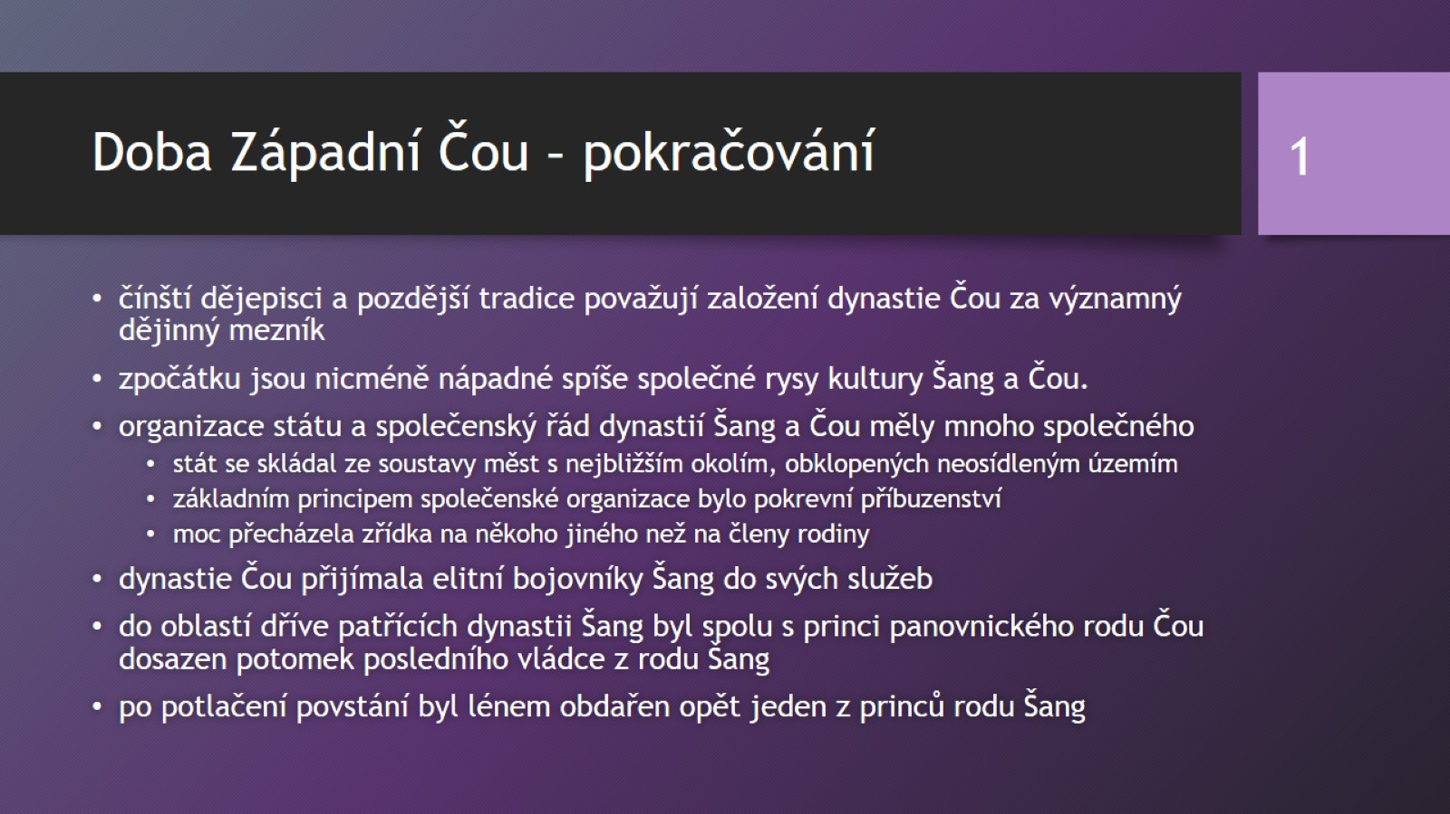
Doba Západní Čou – pokračování

Slide 2
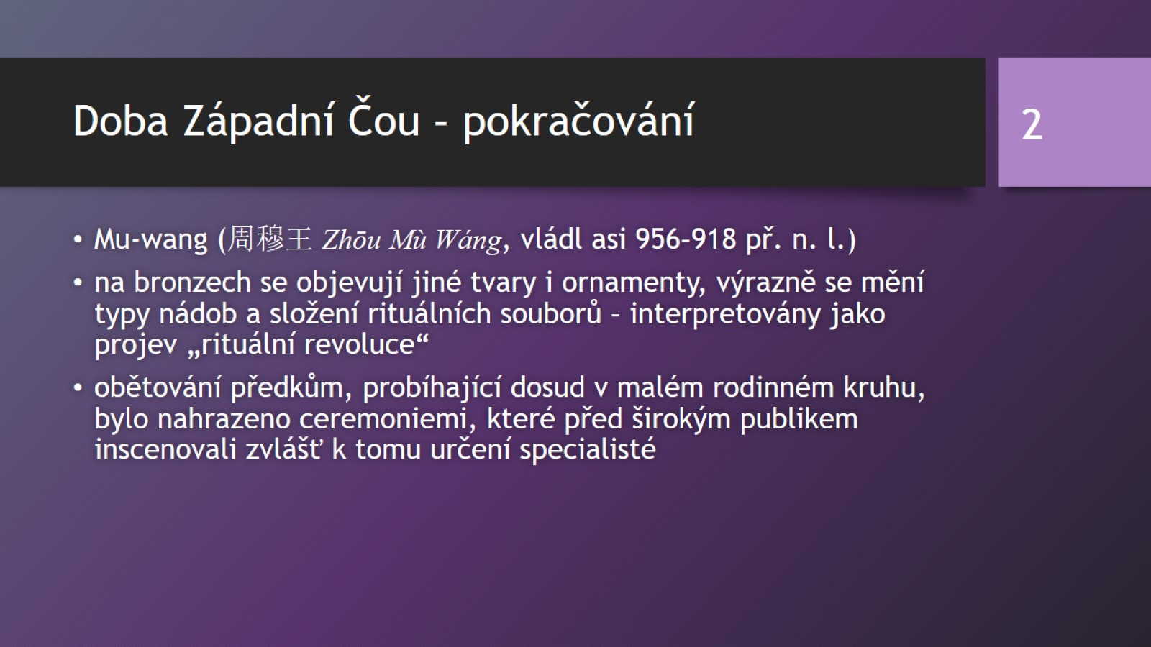
Doba Západní Čou – pokračování

Slide 3
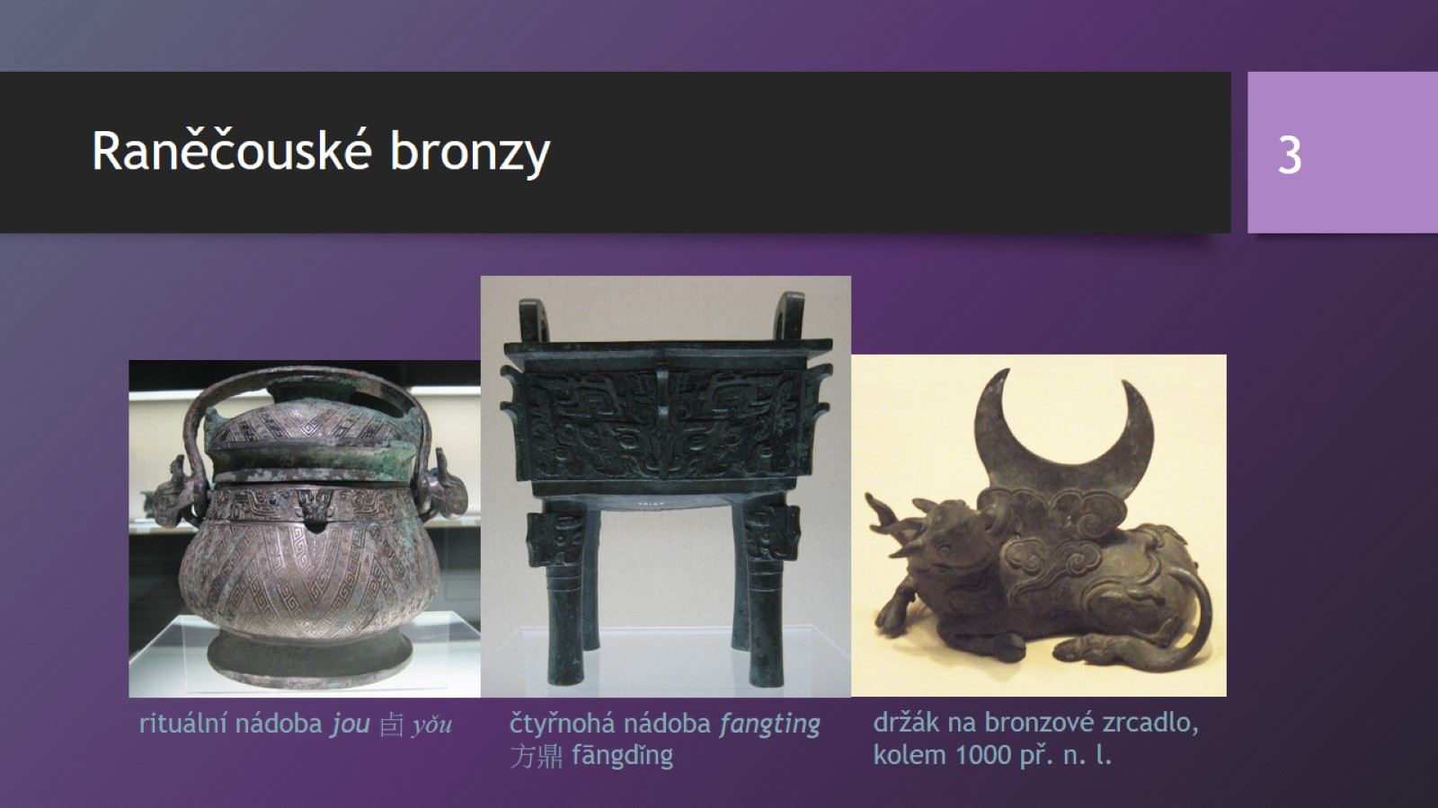
Raněčouské bronzy

Slide 4
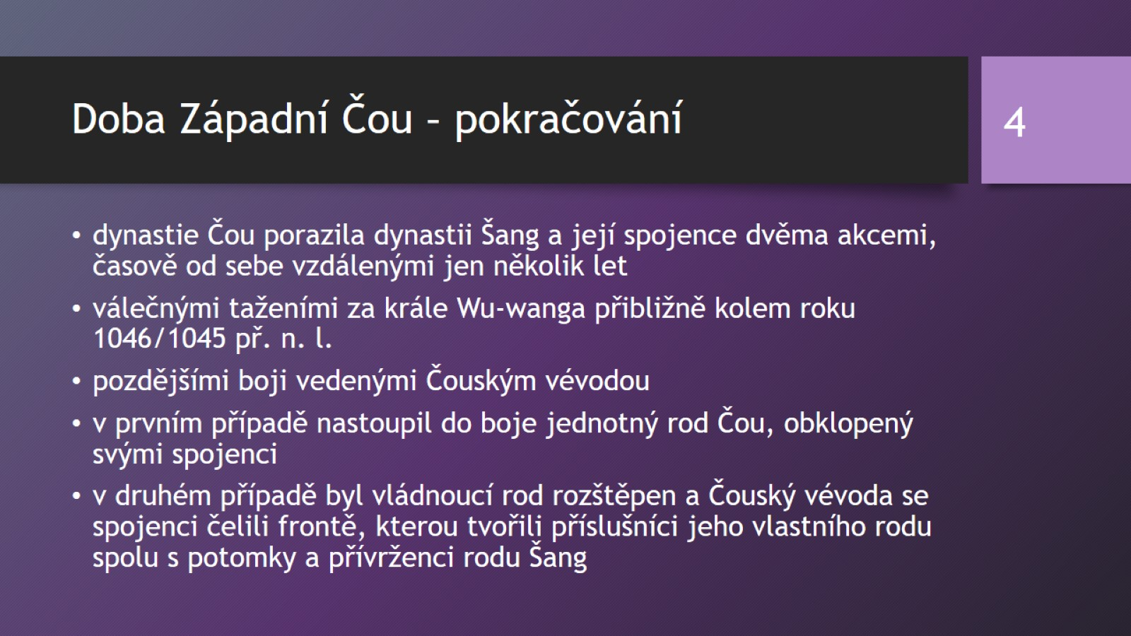
Doba Západní Čou – pokračování

Slide 5
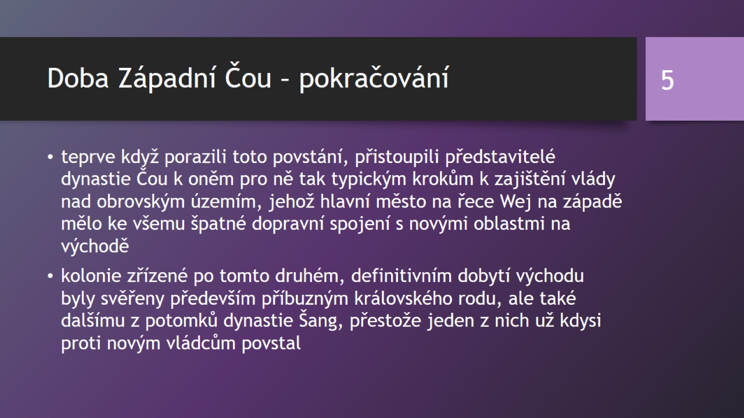
Doba Západní Čou – pokračování

Slide 6
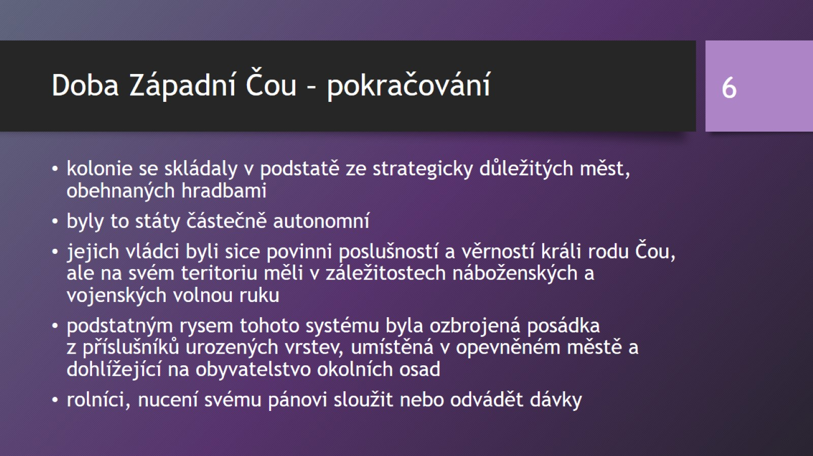
Doba Západní Čou – pokračování

Slide 7
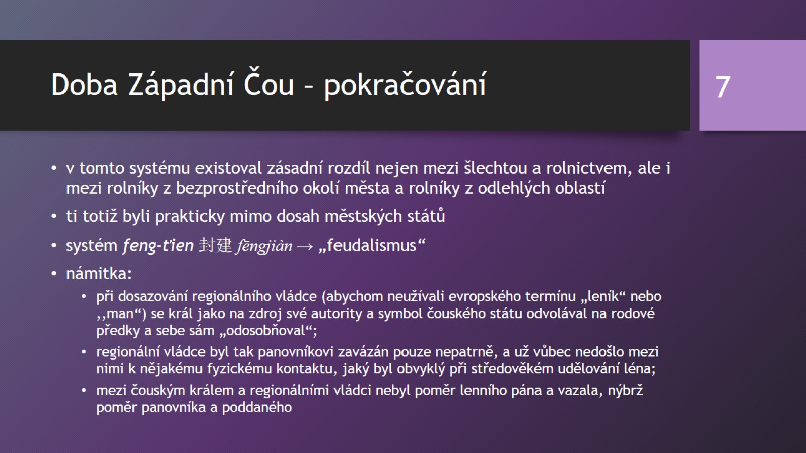
Doba Západní Čou – pokračování

Slide 8
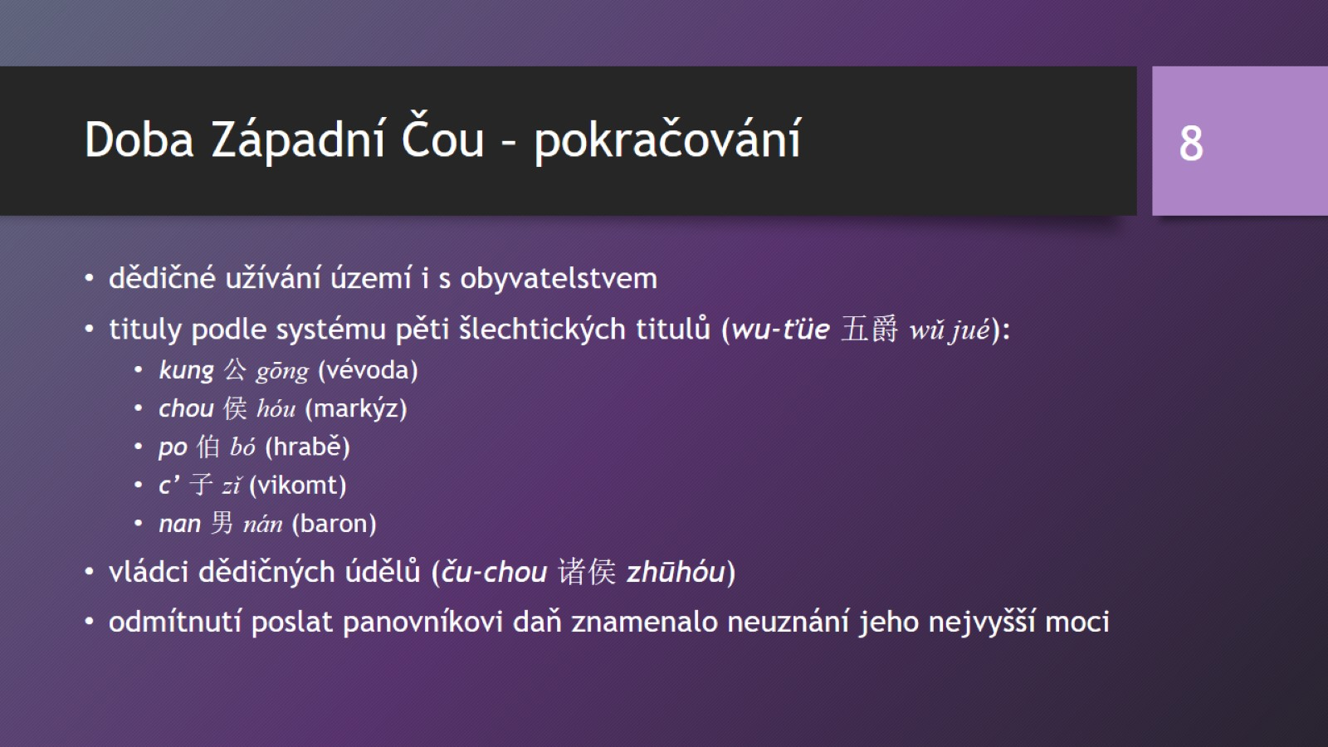
Doba Západní Čou – pokračování

Slide 9
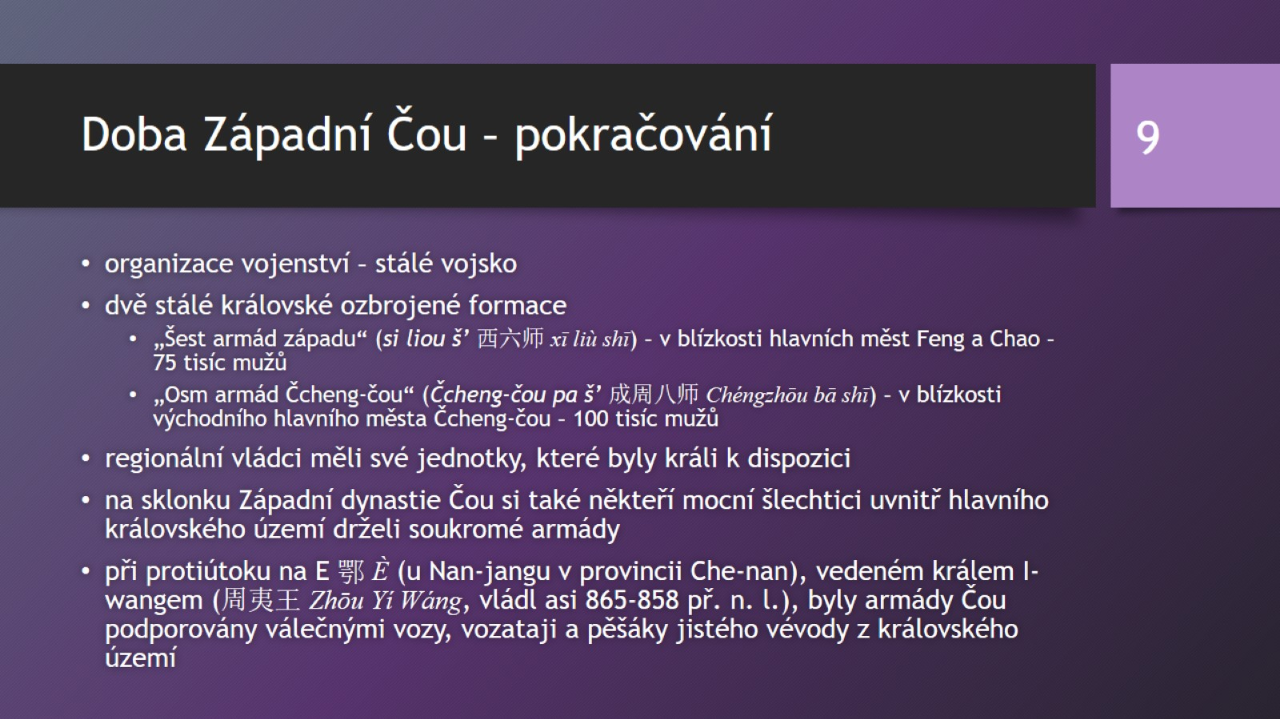
Doba Západní Čou – pokračování

Slide 10
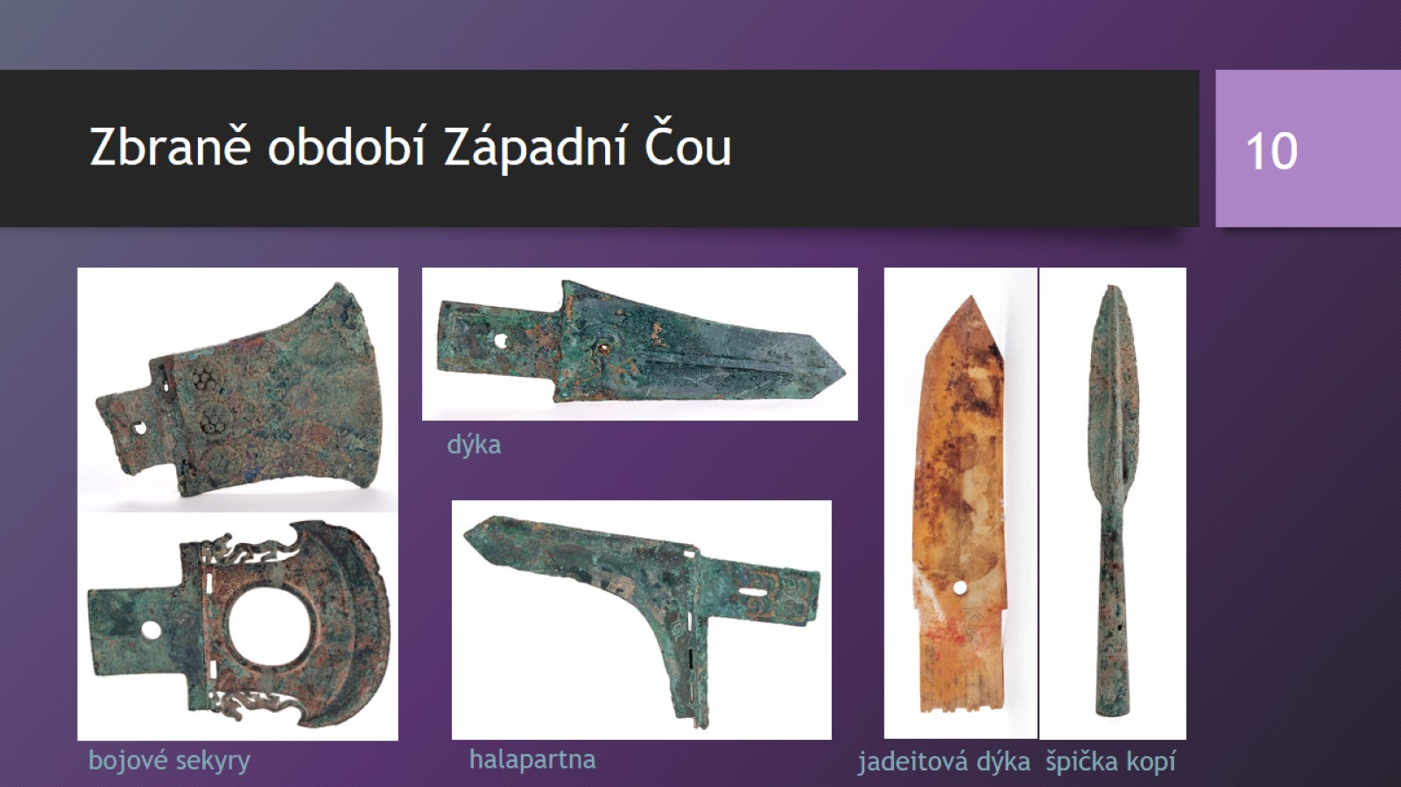
Zbraně období Západní Čou

Slide 11
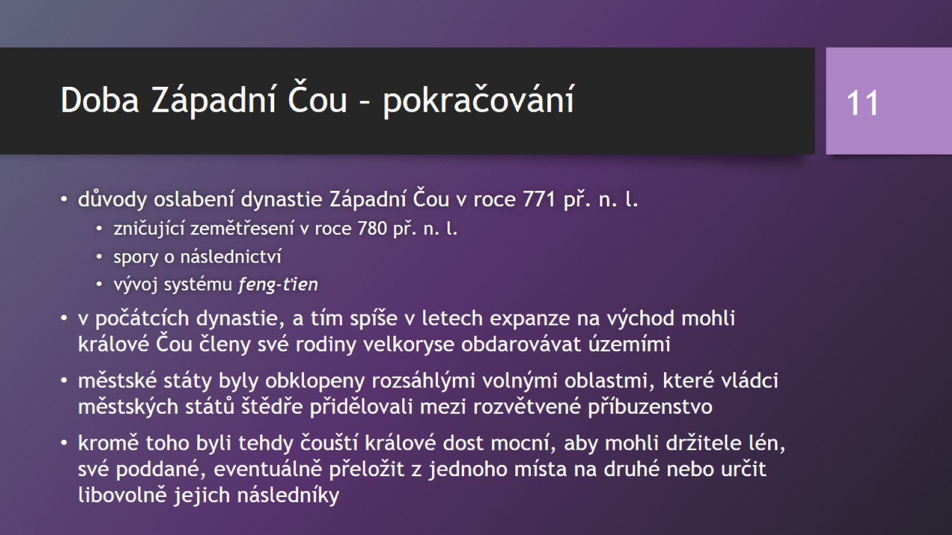
Doba Západní Čou – pokračování

Slide 12
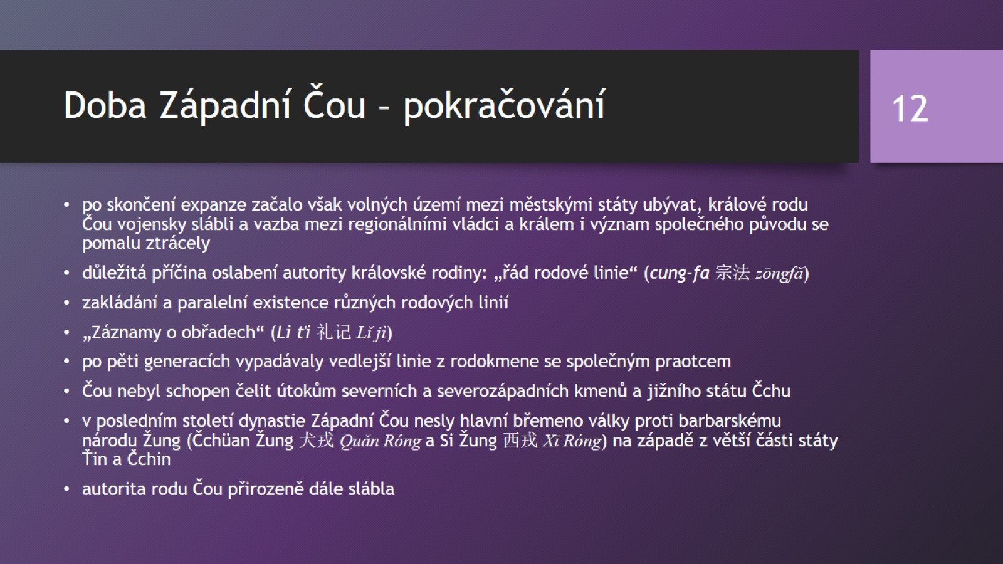
Doba Západní Čou – pokračování

Slide 13
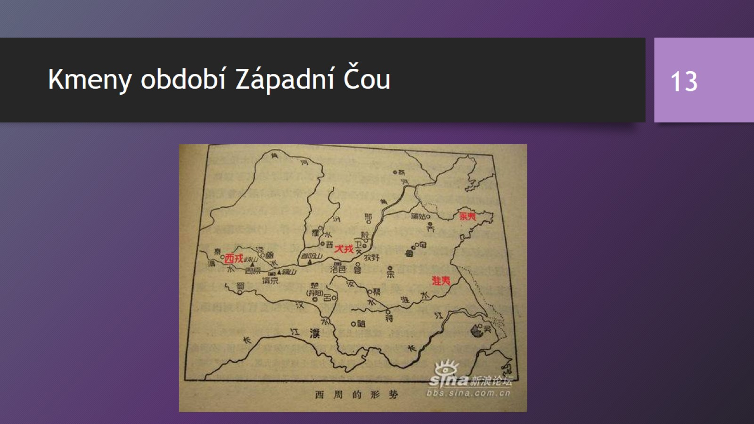
Kmeny období Západní Čou

Slide 14

Kapitoly z dějin čínského starověku
(do začátku 3. století n. l.)

Slide 15
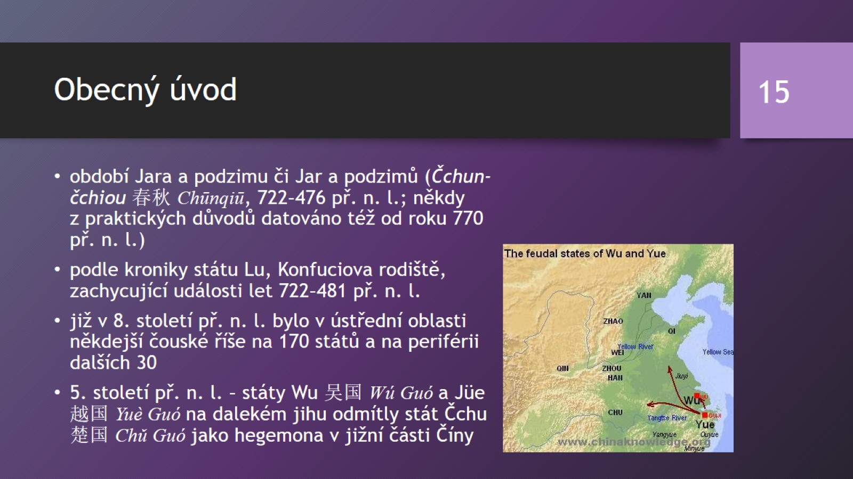
Obecný úvod

Slide 16
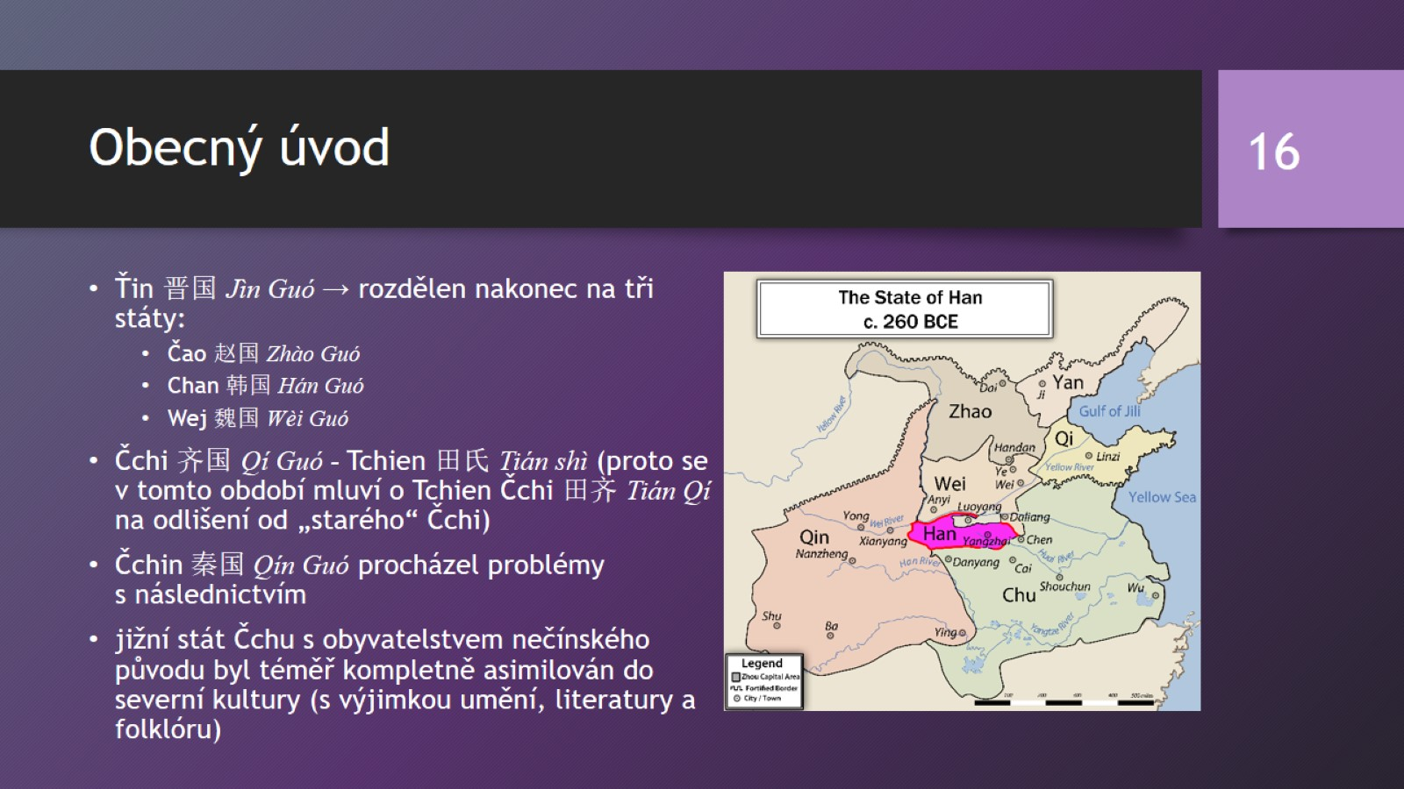
Obecný úvod

Slide 17
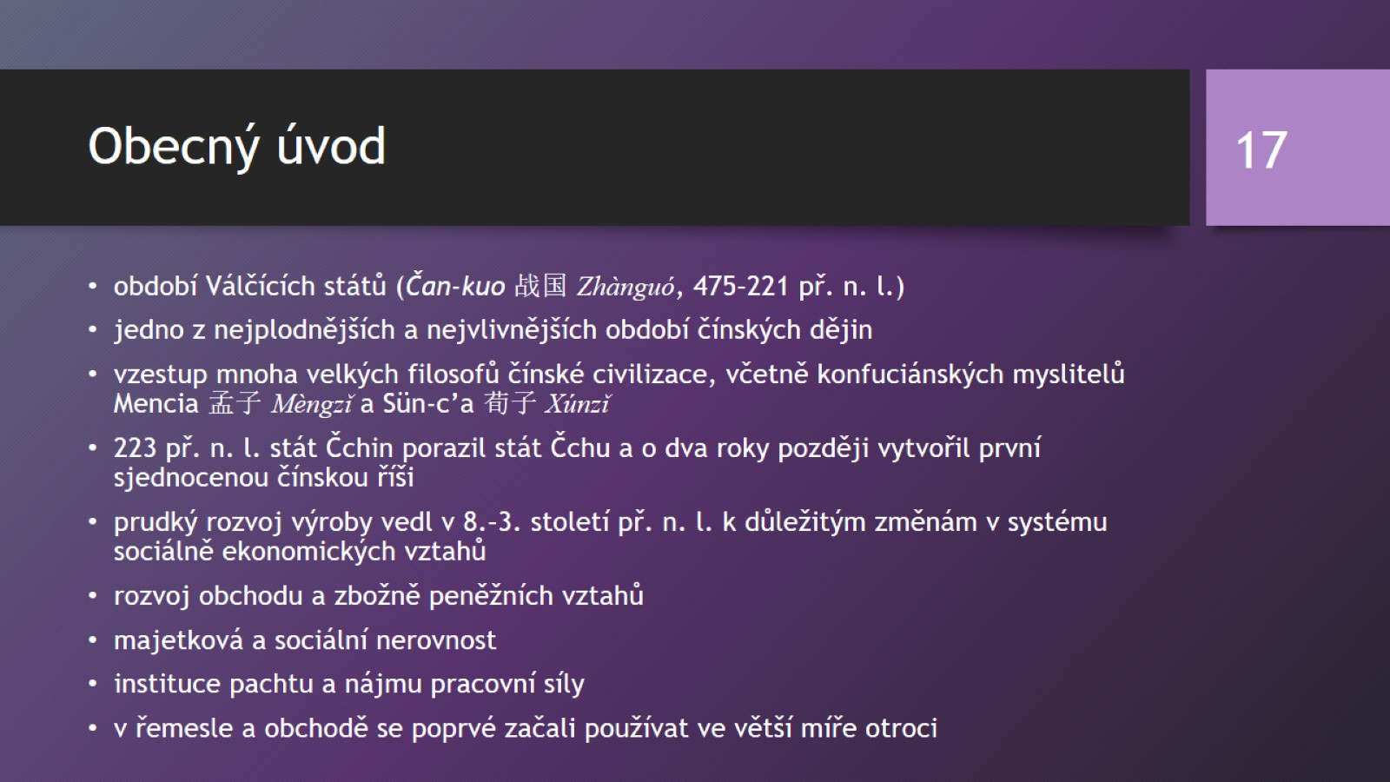
Obecný úvod

Slide 18
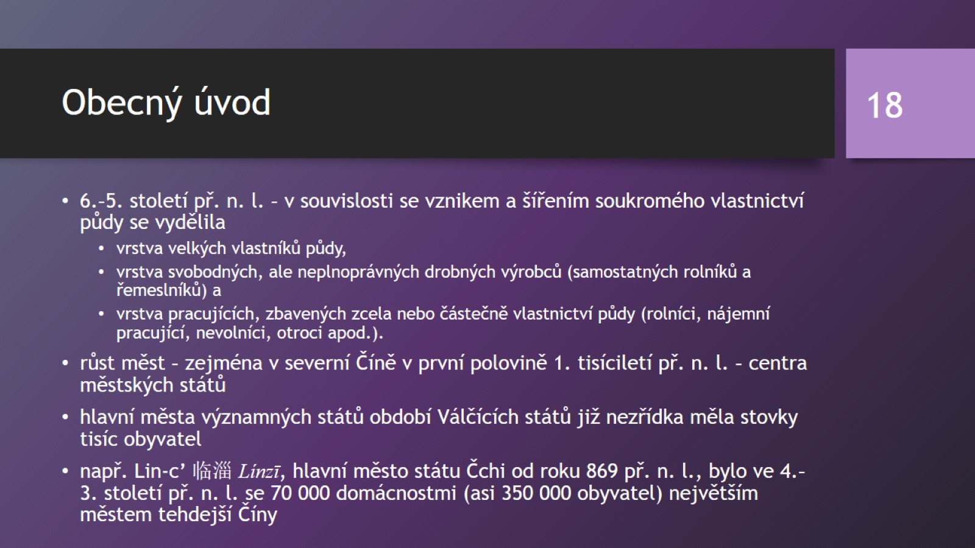
Obecný úvod

Slide 19
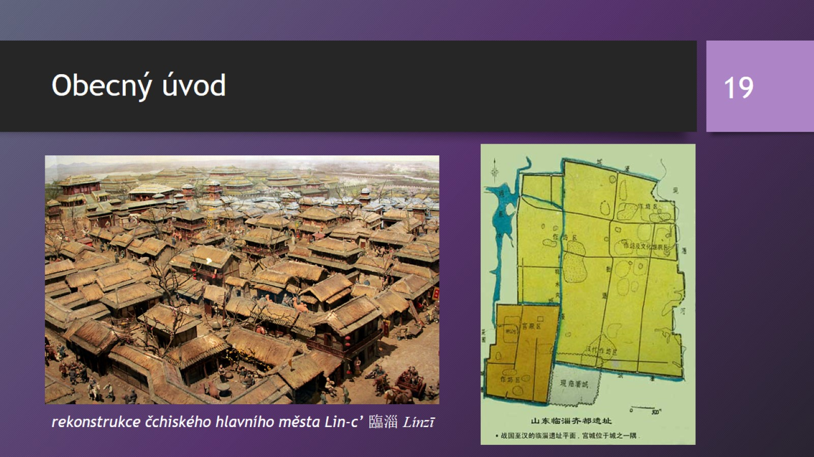
Obecný úvod

Slide 20
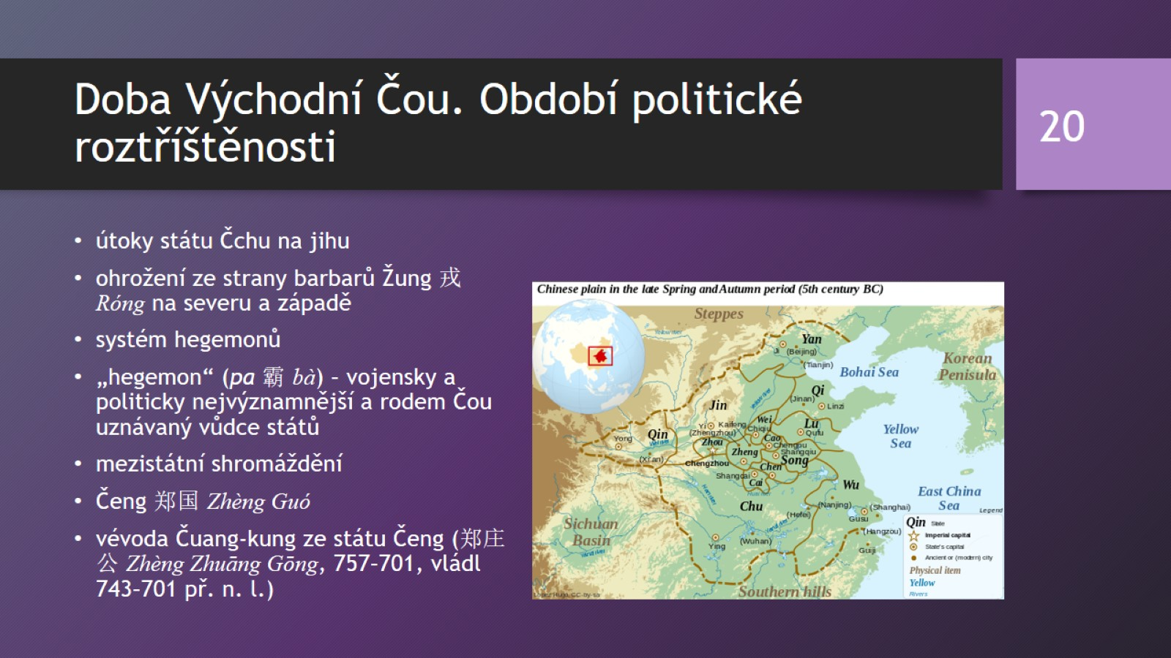
Doba Východní Čou. Období politické roztříštěnosti

Slide 21
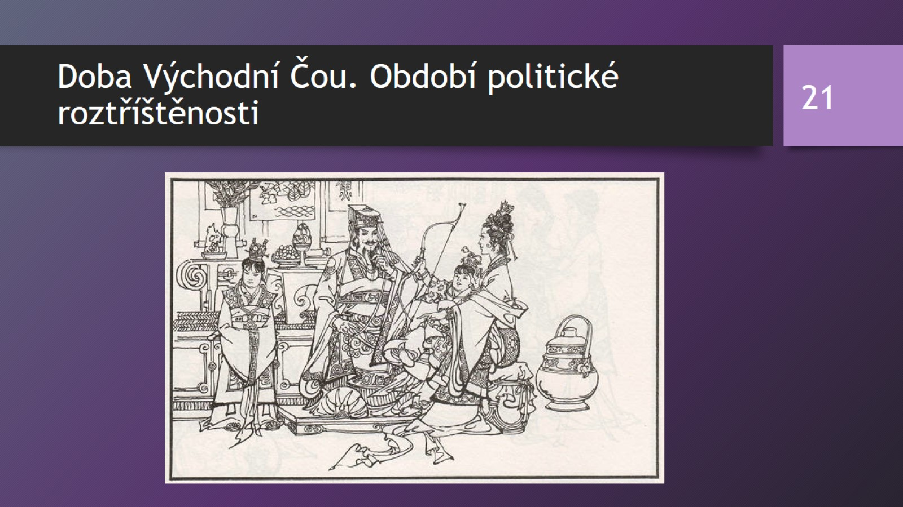
Doba Východní Čou. Období politické roztříštěnosti

Slide 22
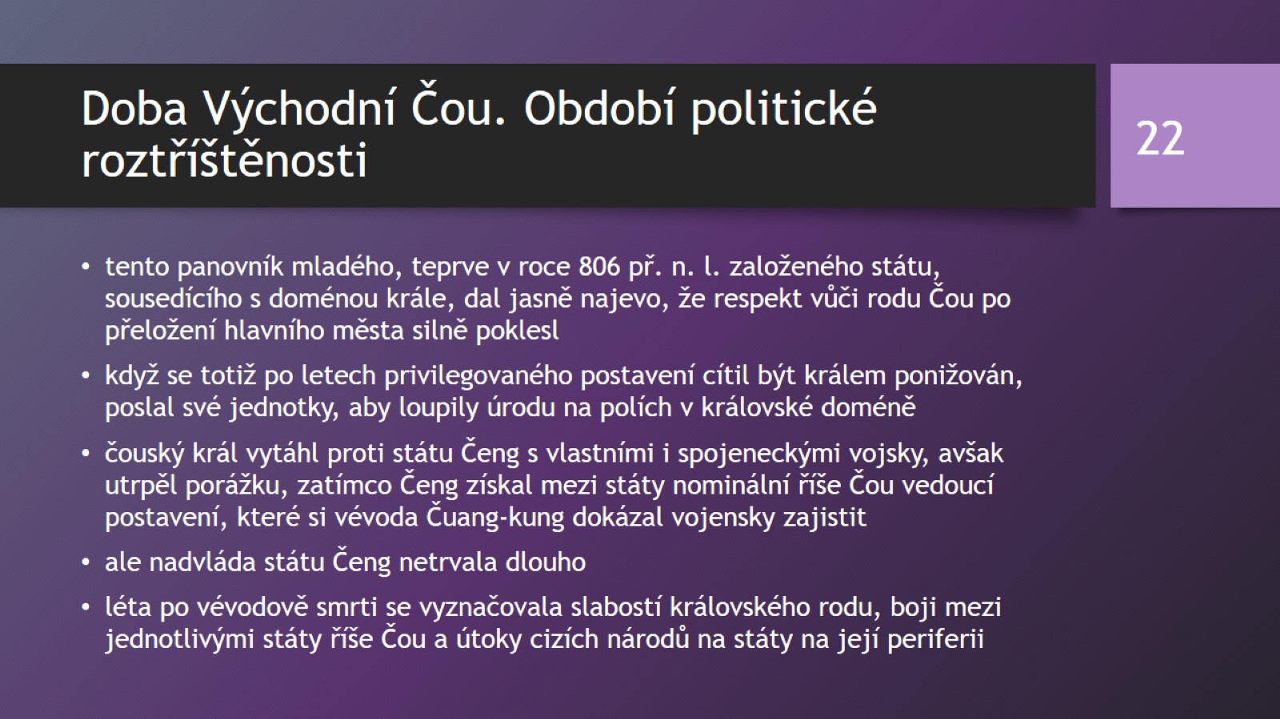
Doba Východní Čou. Období politické roztříštěnosti

Slide 23
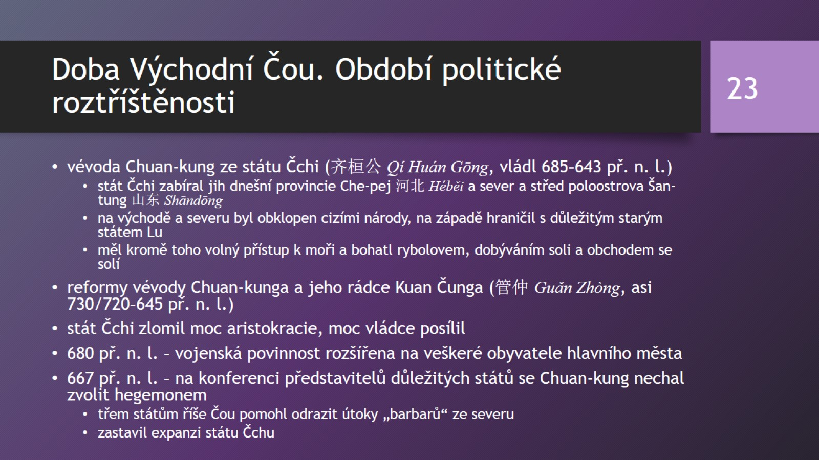
Doba Východní Čou. Období politické roztříštěnosti

Slide 24
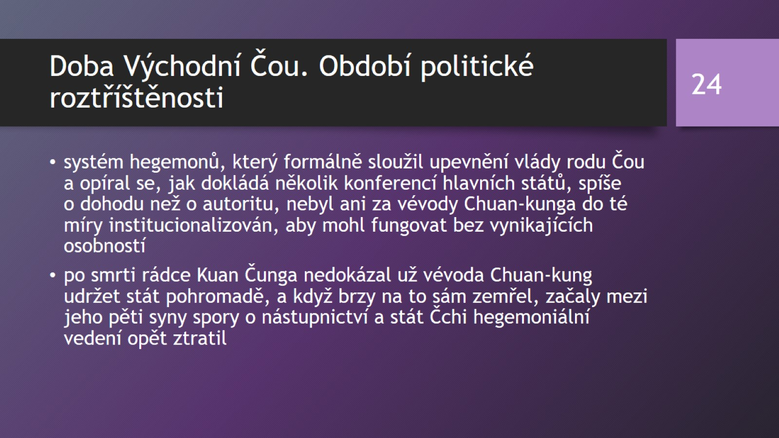
Doba Východní Čou. Období politické roztříštěnosti

Slide 25
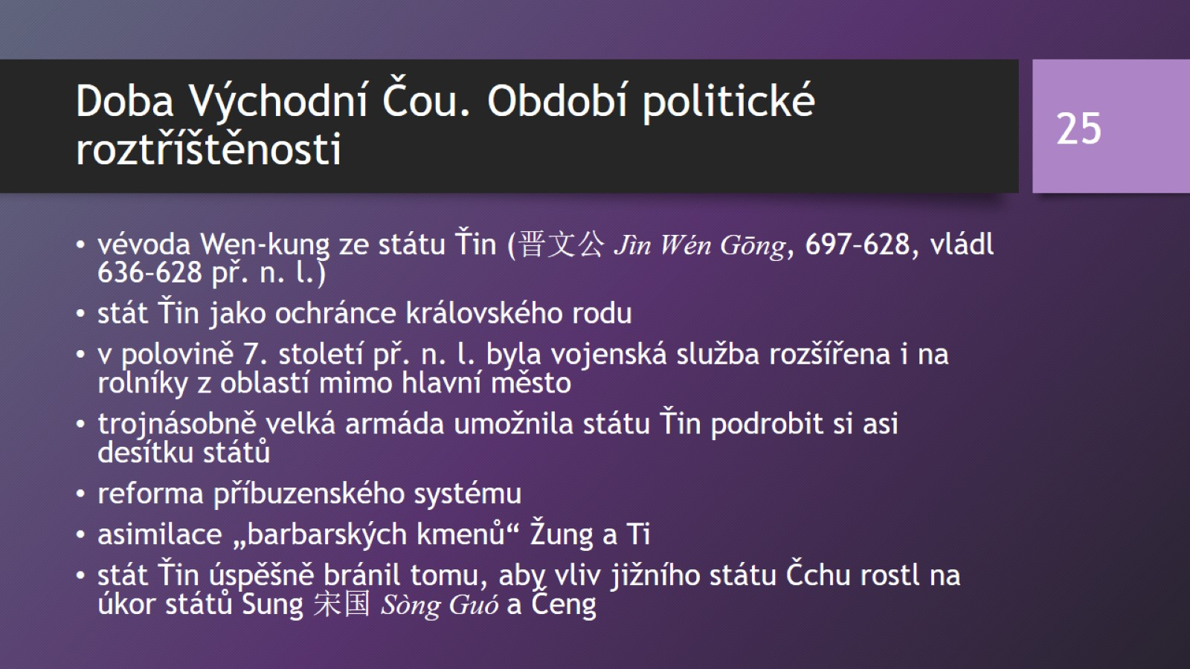
Doba Východní Čou. Období politické roztříštěnosti

Slide 26
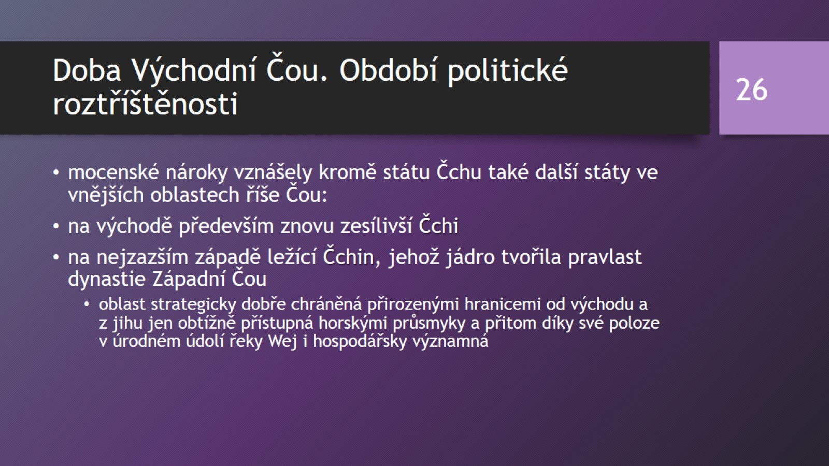
Doba Východní Čou. Období politické roztříštěnosti

Slide 27
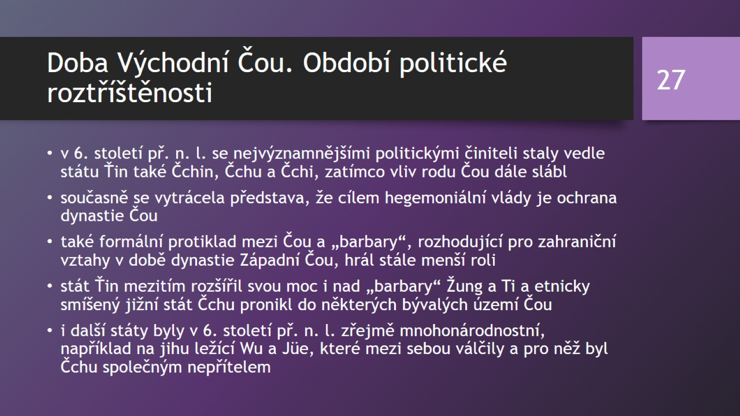
Doba Východní Čou. Období politické roztříštěnosti

Slide 28
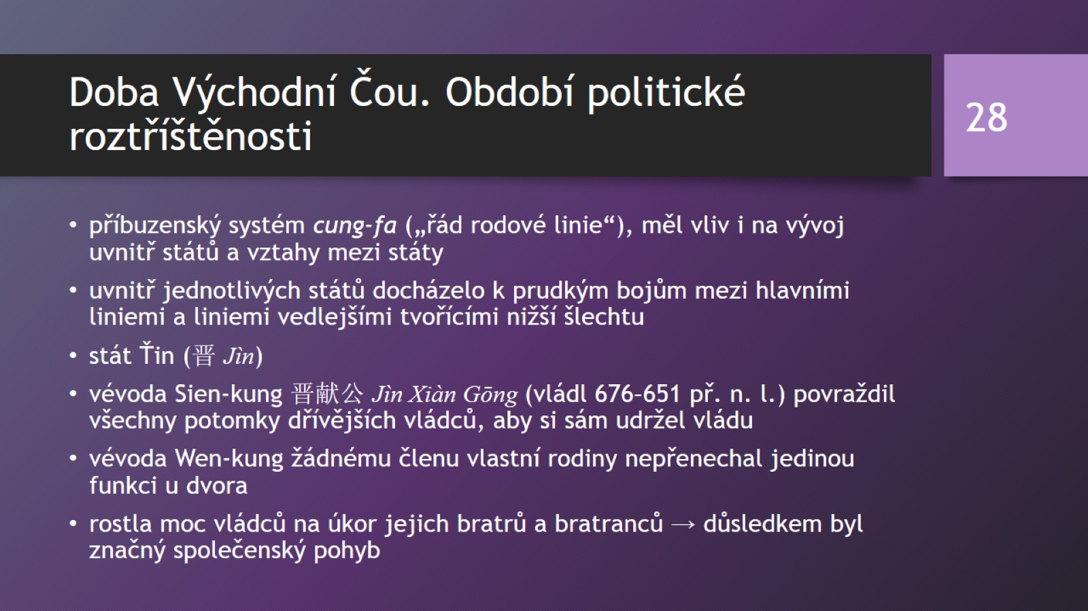
Doba Východní Čou. Období politické roztříštěnosti

Slide 29
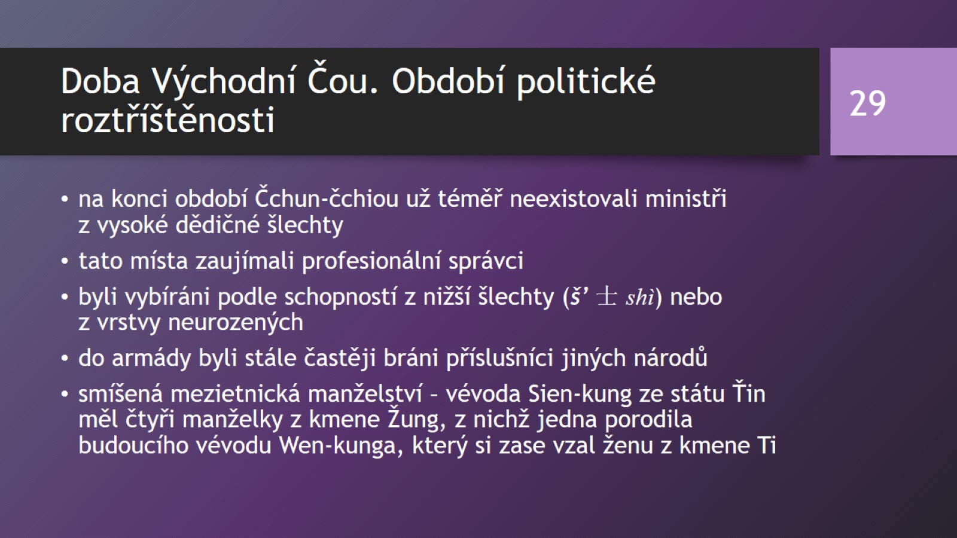
Doba Východní Čou. Období politické roztříštěnosti

Slide 30
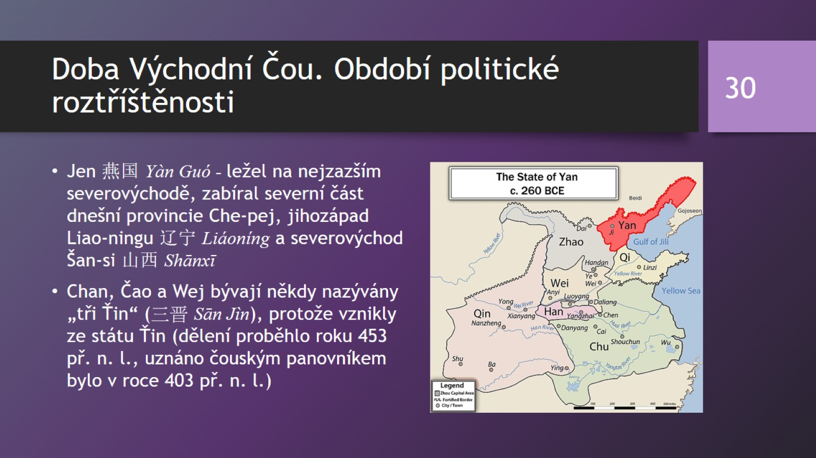
Doba Východní Čou. Období politické roztříštěnosti

Slide 31
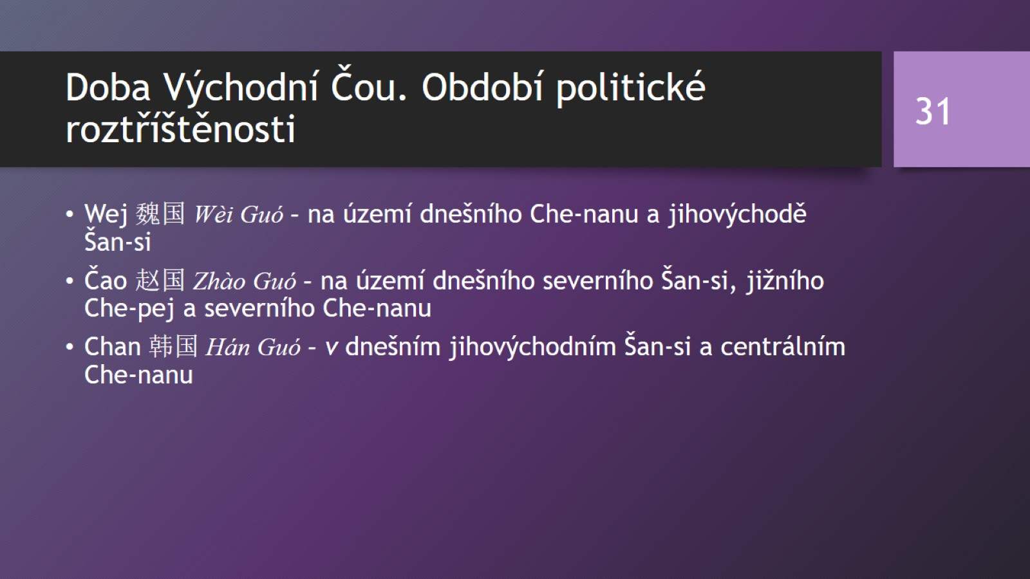
Doba Východní Čou. Období politické roztříštěnosti

Slide 32
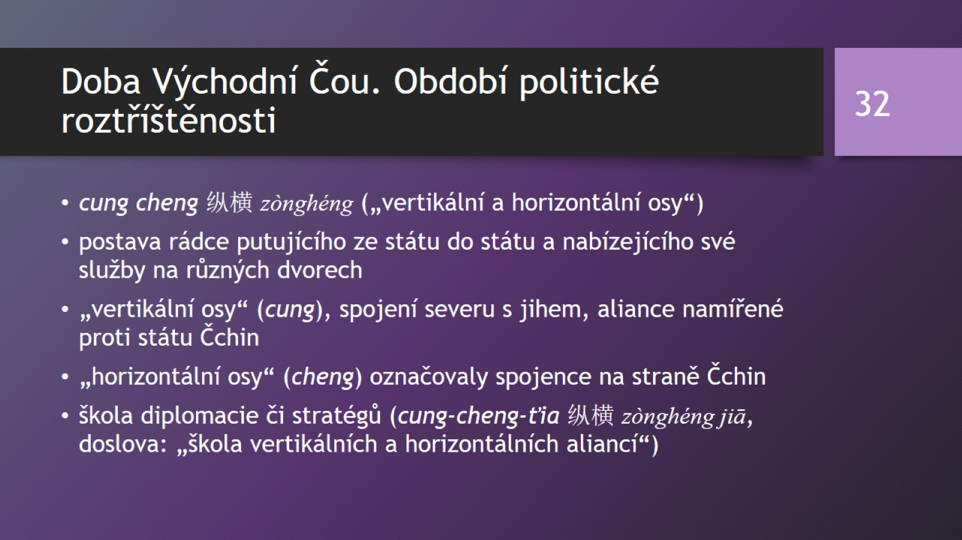
Doba Východní Čou. Období politické roztříštěnosti

Slide 33
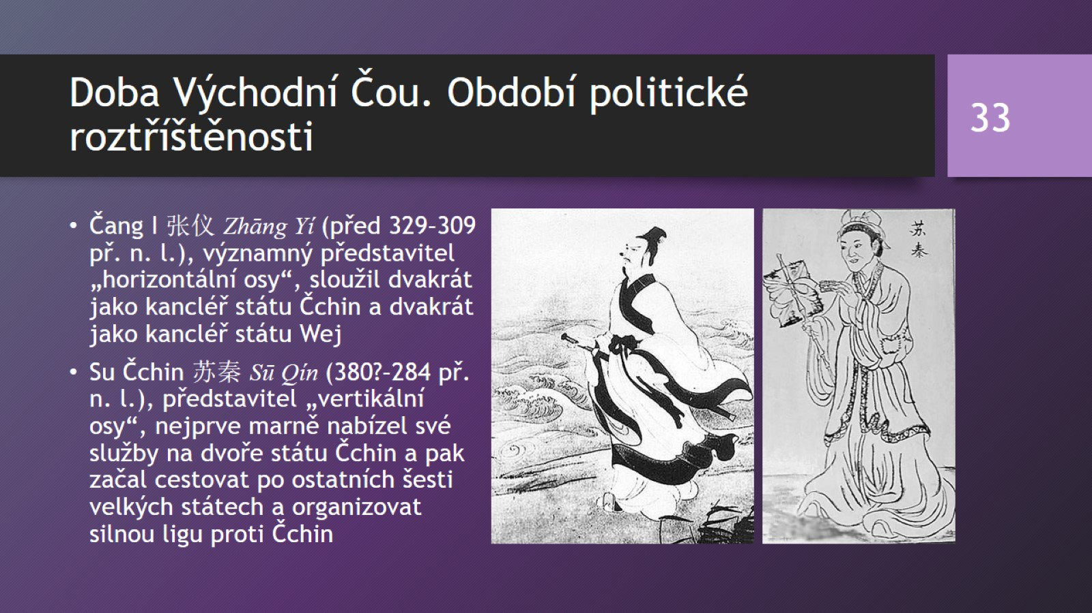
Doba Východní Čou. Období politické roztříštěnosti

Slide 34
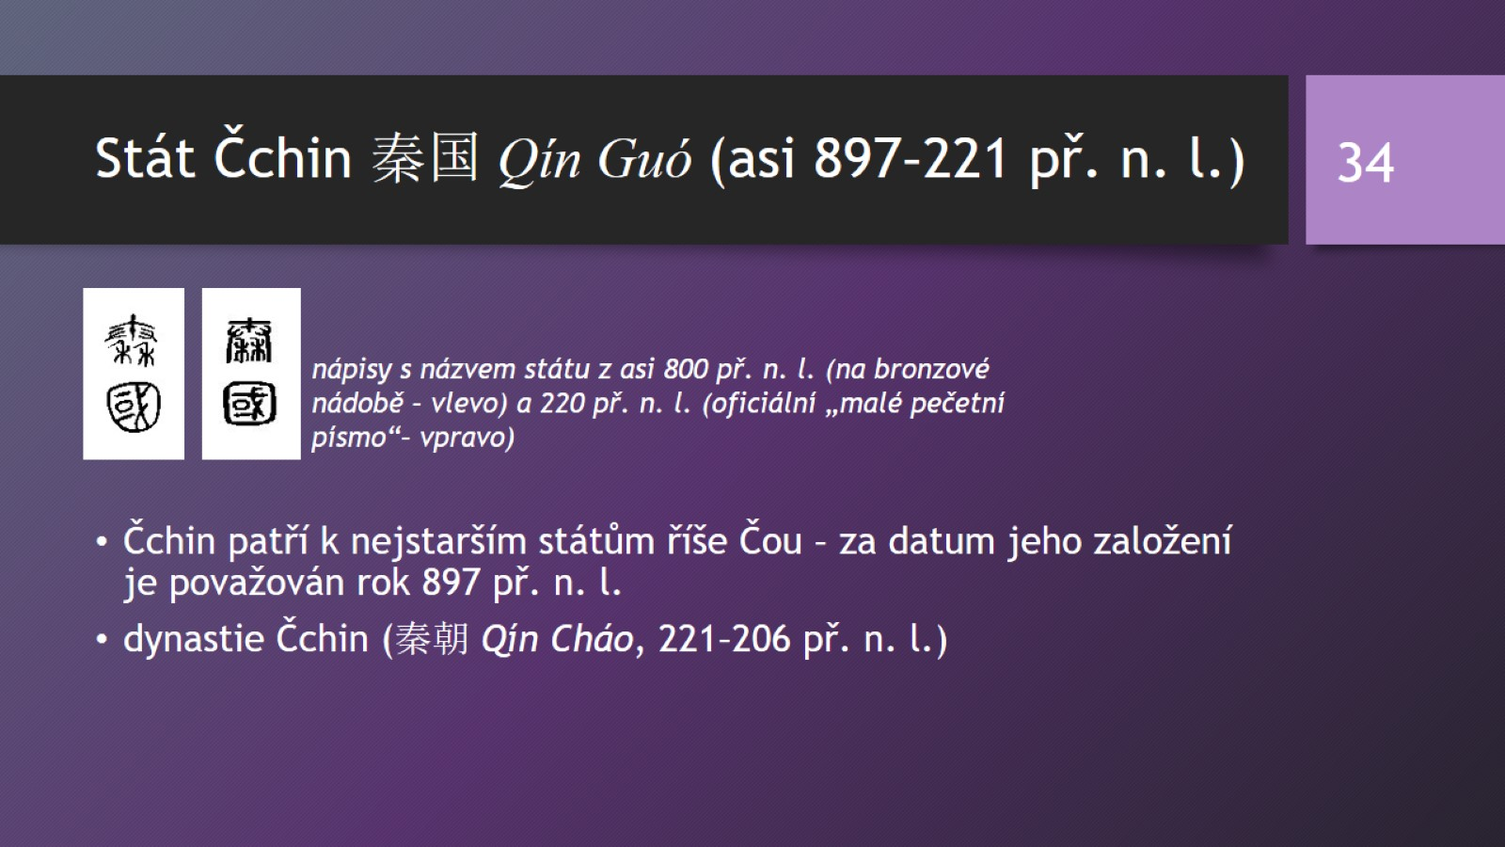
Stát Čchin 秦国 Qín Guó (asi 897–221 př. n. l.)

Slide 35
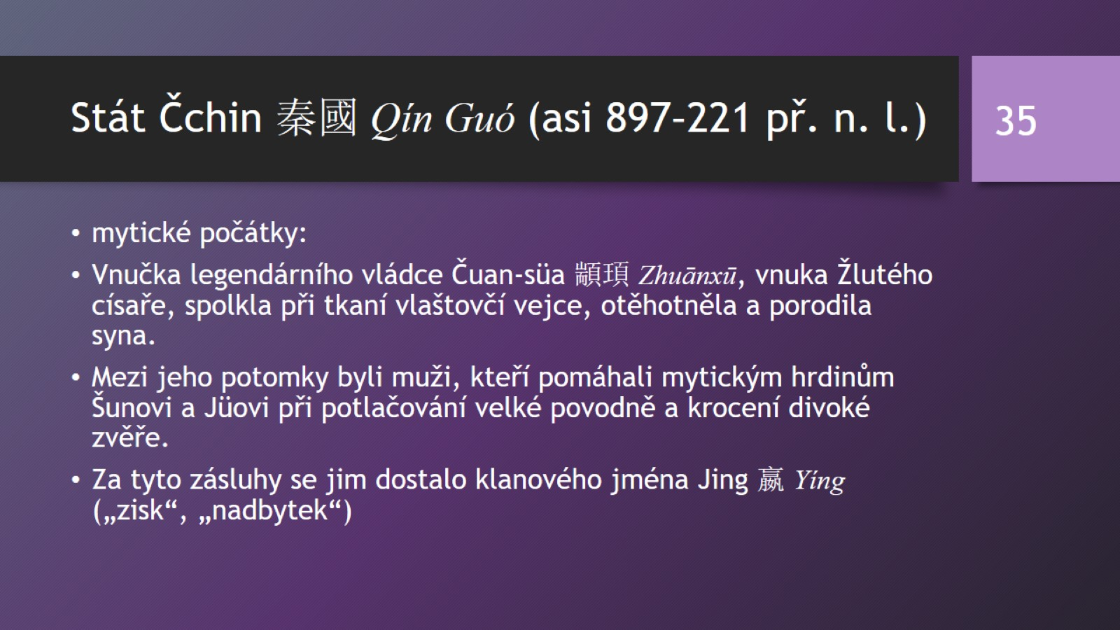
Stát Čchin 秦國 Qín Guó (asi 897–221 př. n. l.)

Slide 36
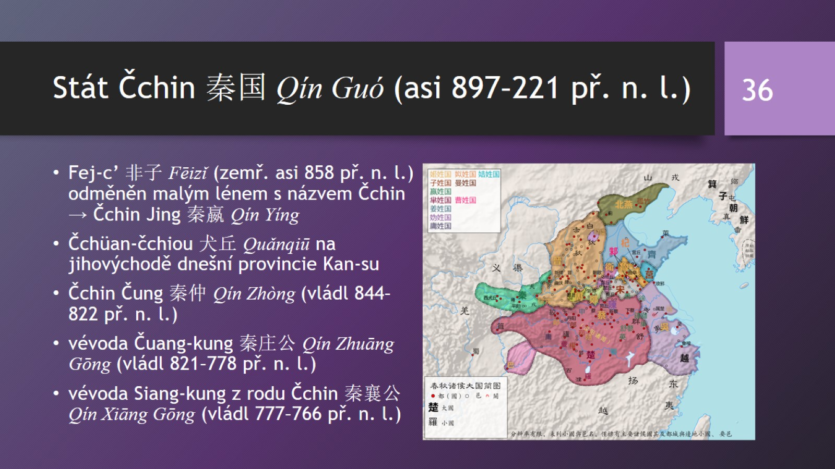
Stát Čchin 秦国 Qín Guó (asi 897–221 př. n. l.)

Slide 37
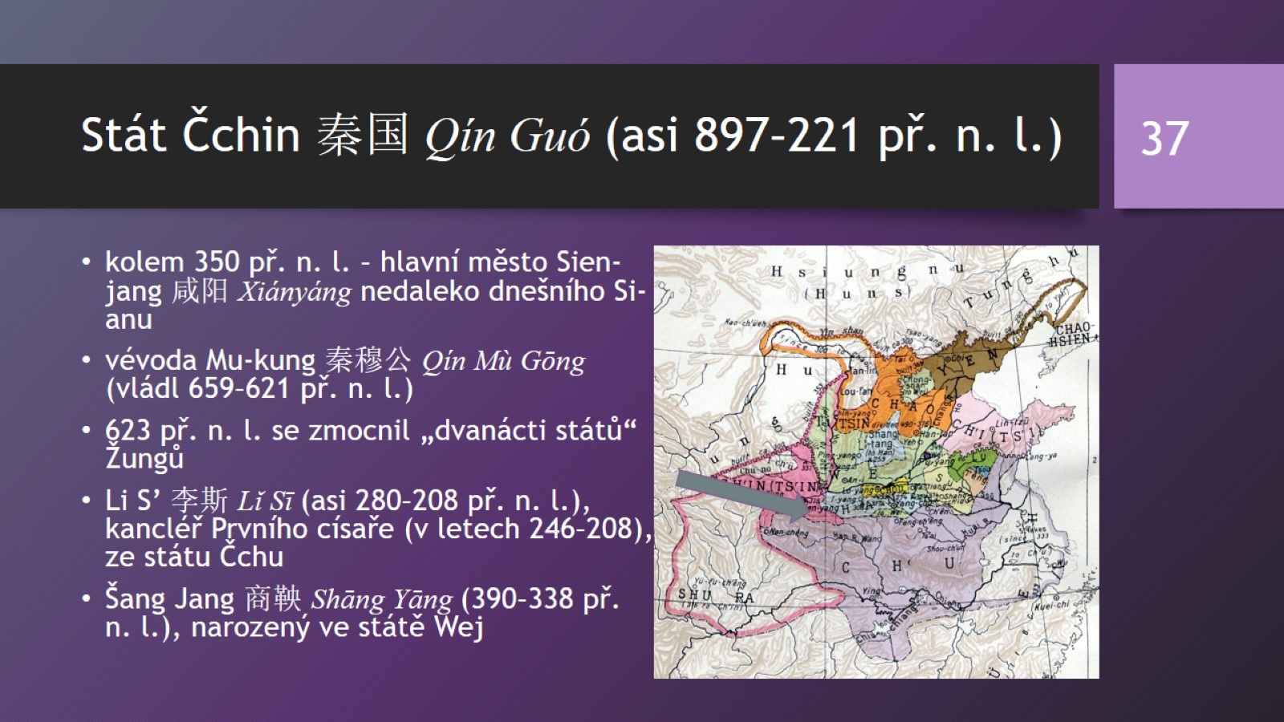
Stát Čchin 秦国 Qín Guó (asi 897–221 př. n. l.)

Slide 38
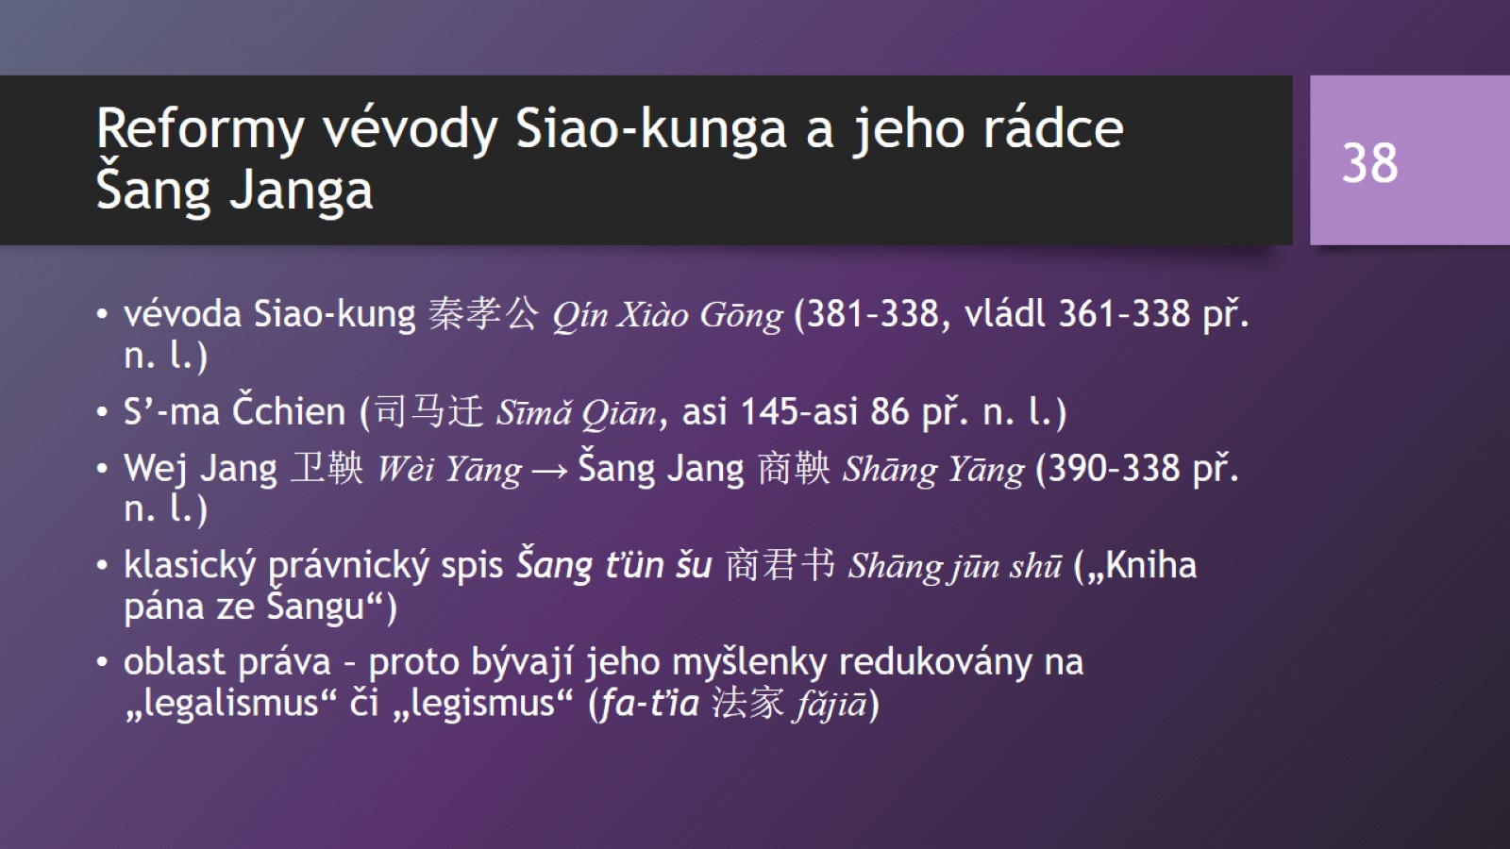
Reformy vévody Siao-kunga a jeho rádce Šang Janga

Slide 39
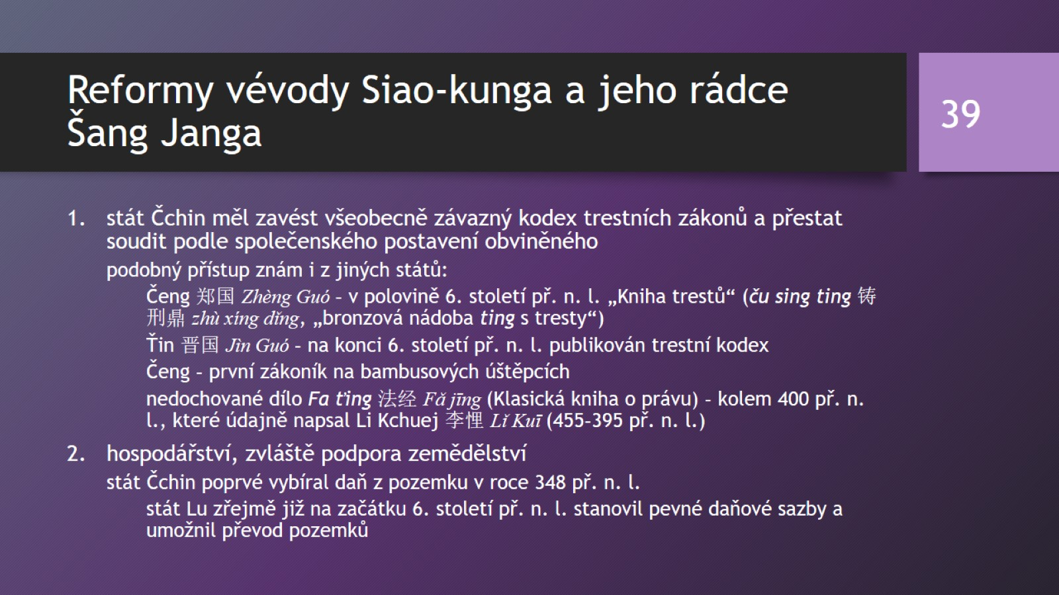
Reformy vévody Siao-kunga a jeho rádce Šang Janga

Slide 40
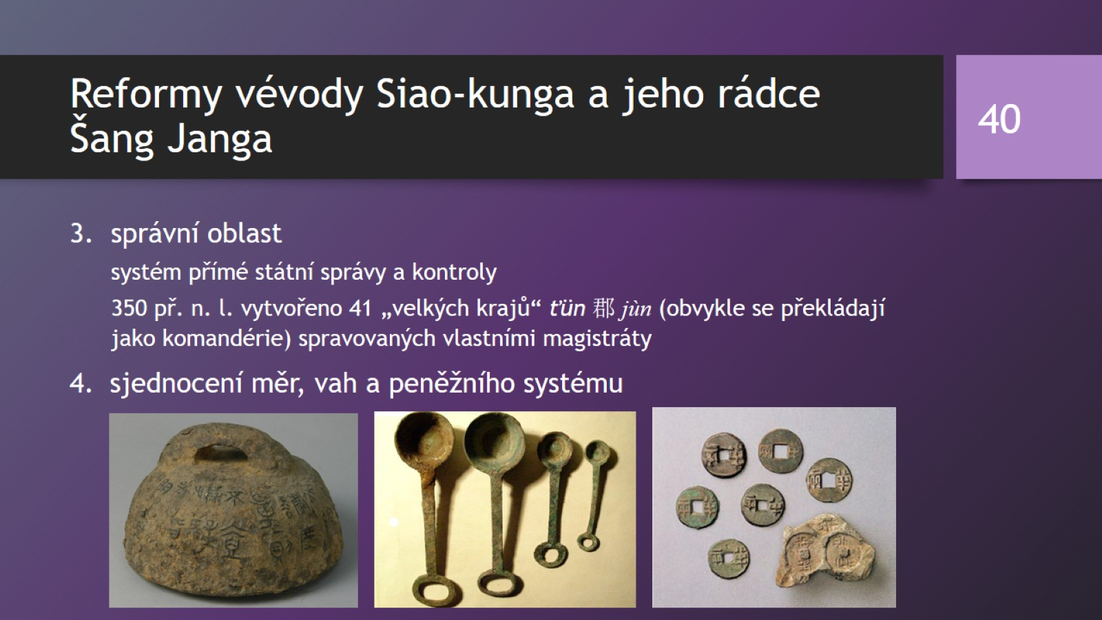
Reformy vévody Siao-kunga a jeho rádce Šang Janga

Slide 41
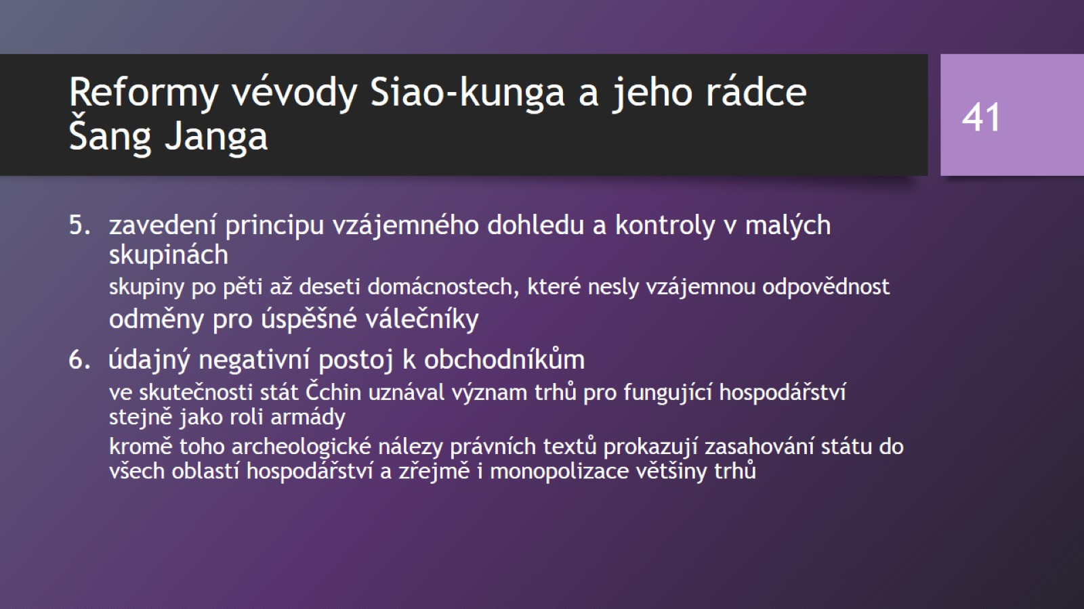
Reformy vévody Siao-kunga a jeho rádce Šang Janga

Slide 42
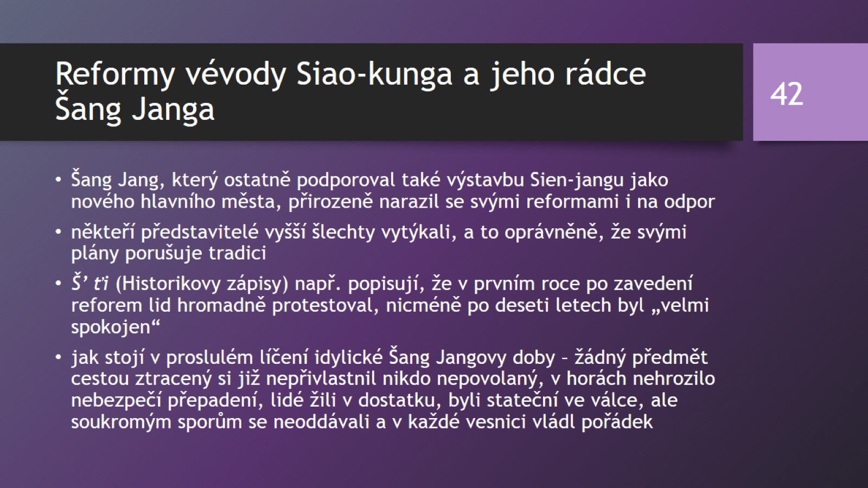
Reformy vévody Siao-kunga a jeho rádce Šang Janga

Slide 43
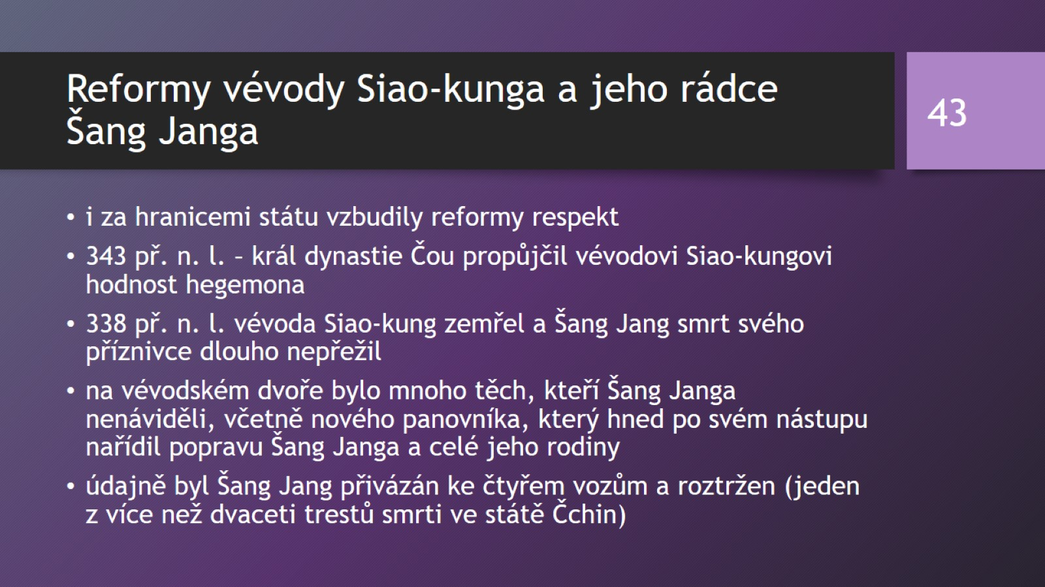
Reformy vévody Siao-kunga a jeho rádce Šang Janga

Slide 44
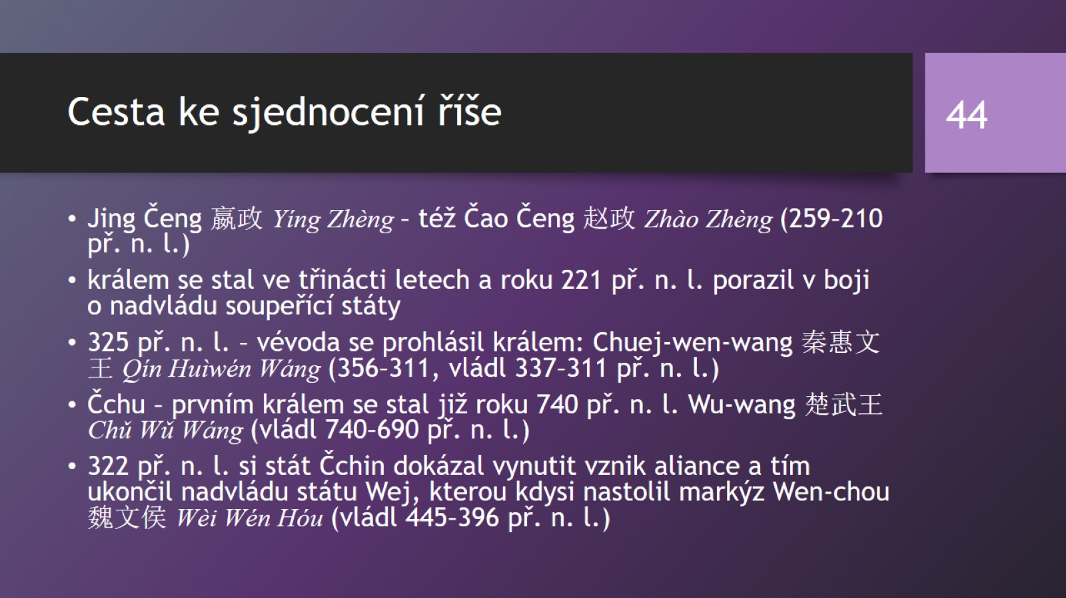
Cesta ke sjednocení říše

Slide 45
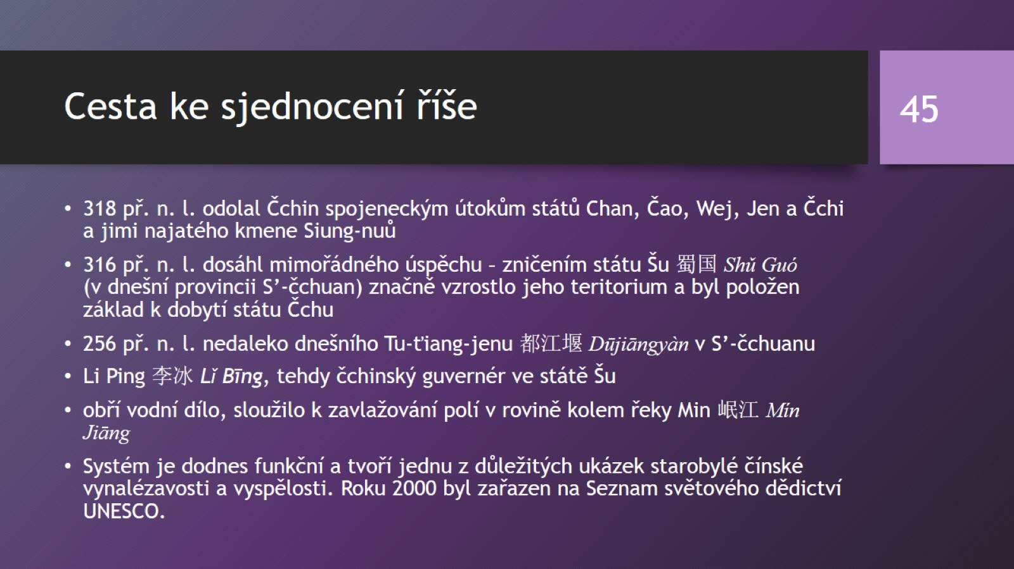
Cesta ke sjednocení říše

Slide 46
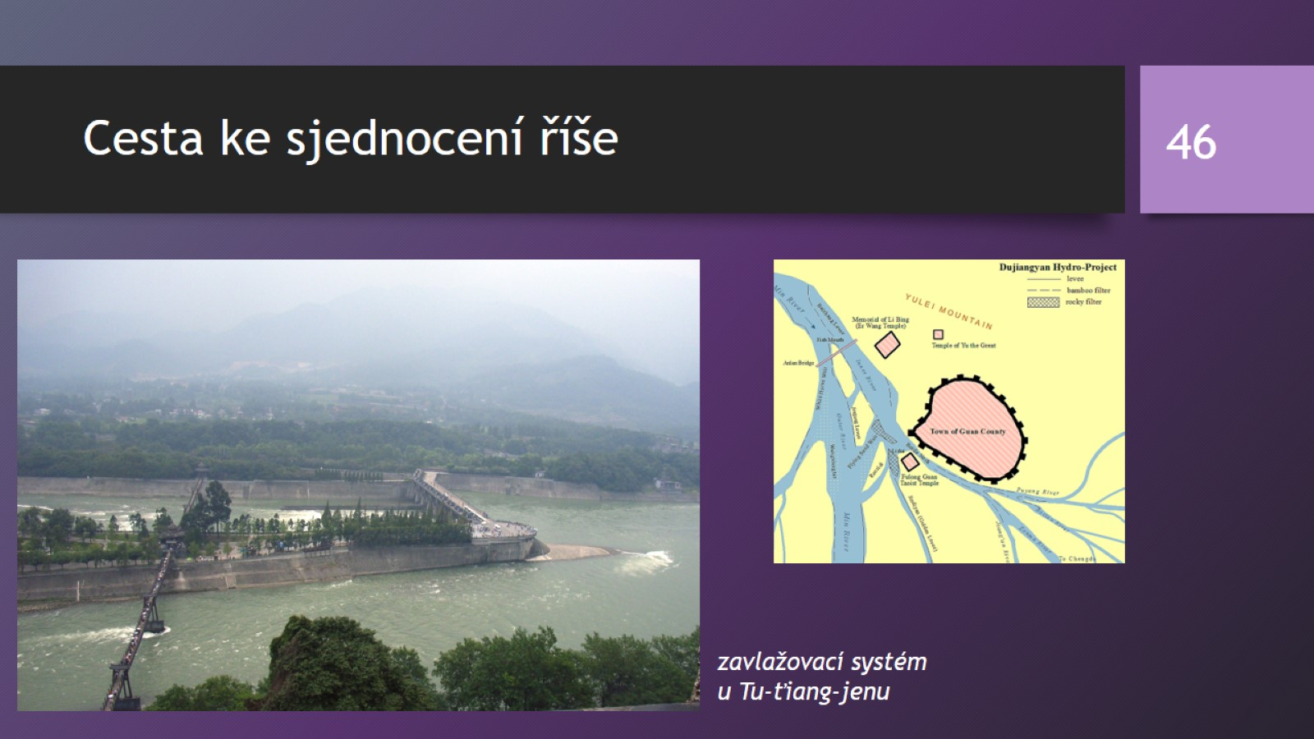
Cesta ke sjednocení říše

Slide 47
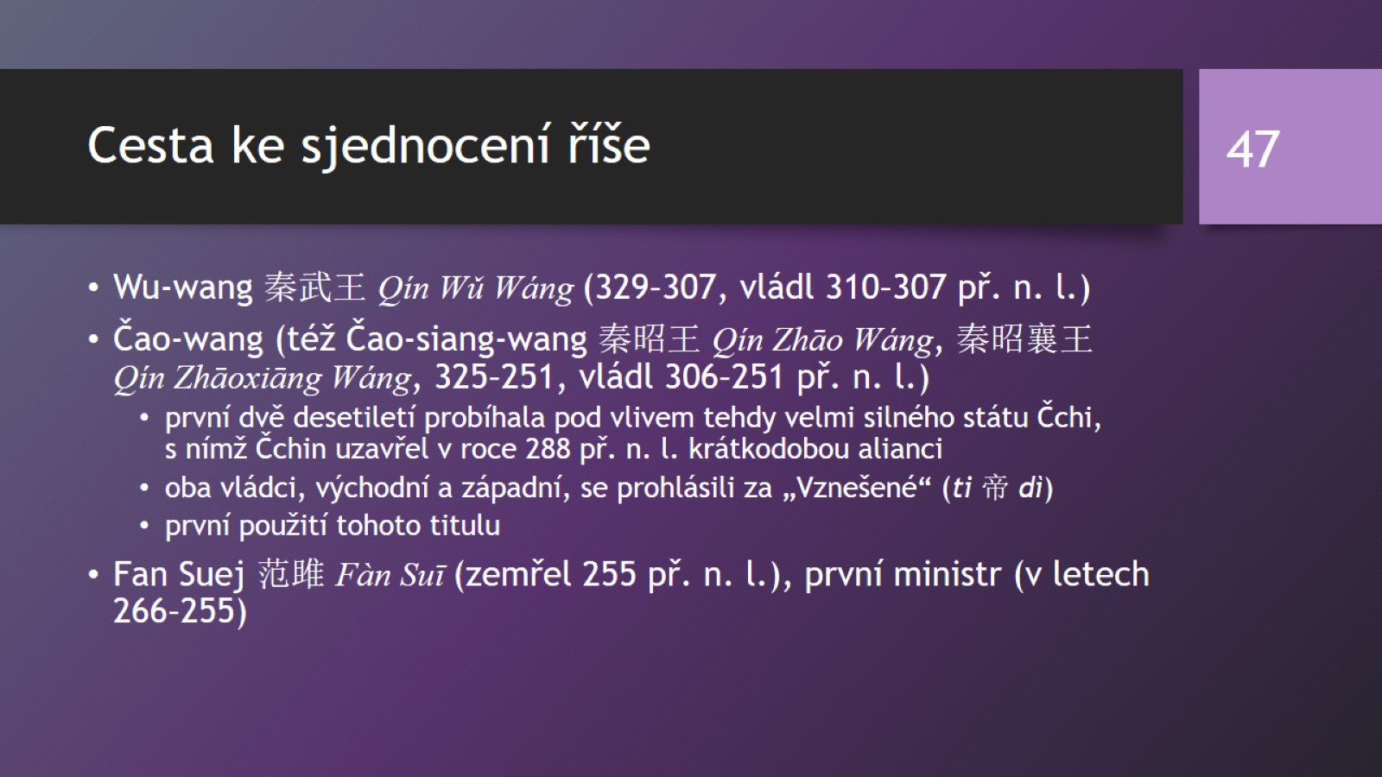
Cesta ke sjednocení říše

Slide 48
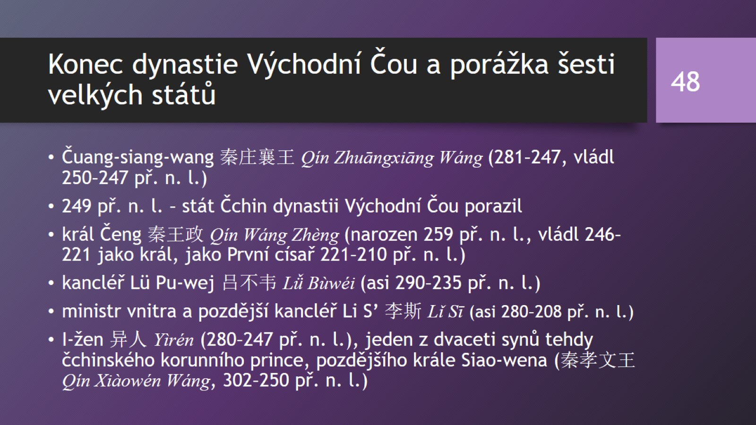
Konec dynastie Východní Čou a porážka šesti velkých států

Slide 49
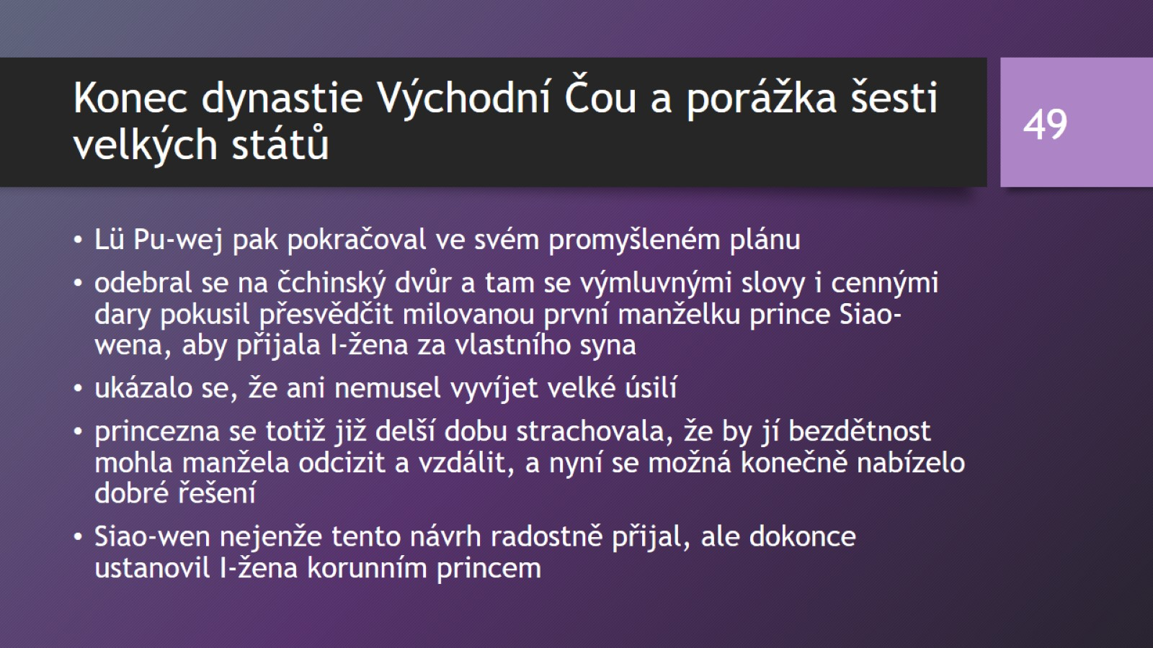
Konec dynastie Východní Čou a porážka šesti velkých států

Slide 50
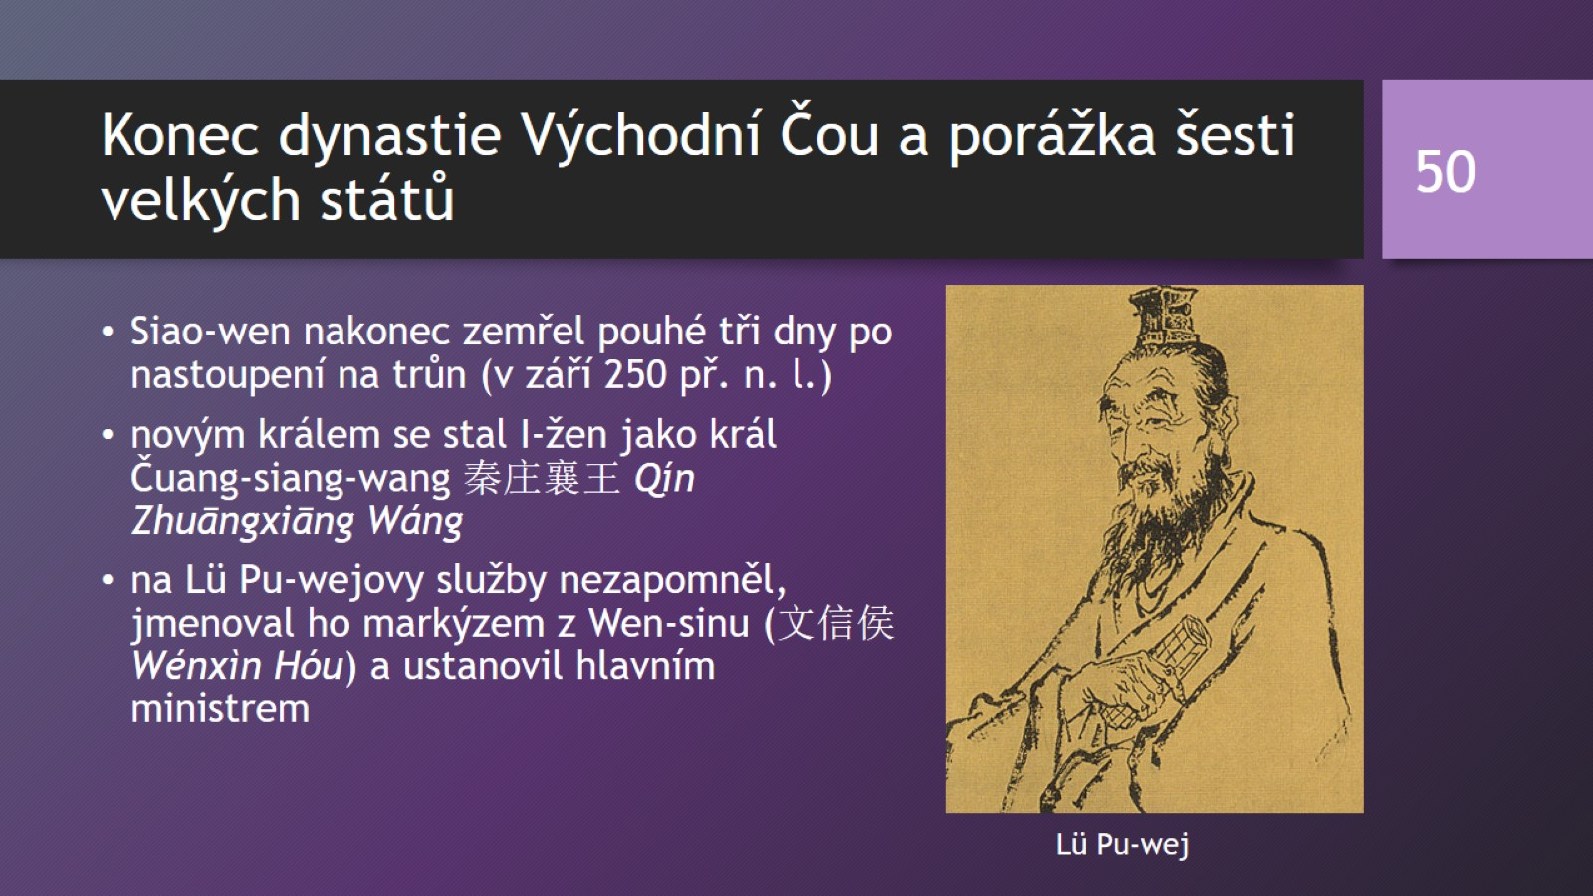
Konec dynastie Východní Čou a porážka šesti velkých států

Slide 51
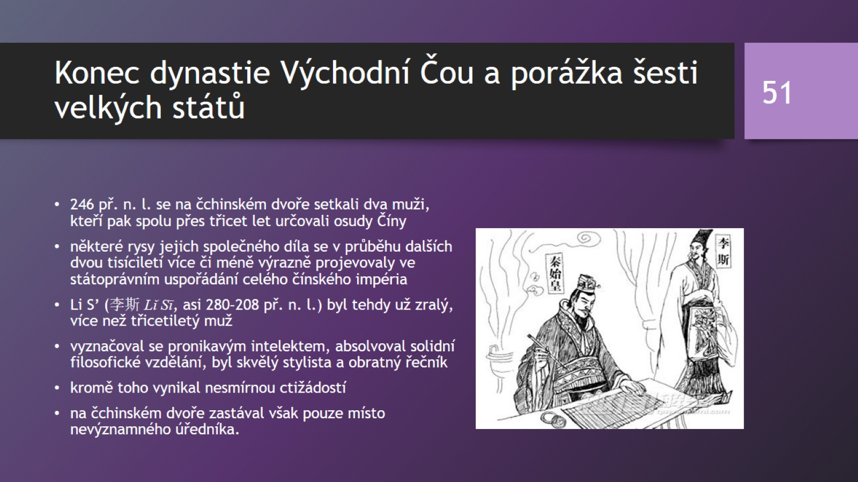
Konec dynastie Východní Čou a porážka šesti velkých států

Slide 52

Konec dynastie Východní Čou a porážka šesti velkých států

Slide 53

Konec dynastie Východní Čou a porážka šesti velkých států

Slide 54

Konec dynastie Východní Čou a porážka šesti velkých států

Slide 55

Konec dynastie Východní Čou a porážka šesti velkých států

Slide 56

Konec dynastie Východní Čou a porážka šesti velkých států

Slide 57

Konec dynastie Východní Čou a porážka šesti velkých států

